Slide 1
ЛИНЗЫ И СПОСОБЫ ИХ КРЕПЛЕНИЯ

Slide 2
Основные понятия и определения
Линзы – оптические детали из однородных, прозрачных для оптического диапазона длин волн материалов, ограниченные двумя преломляющими рабочими поверхностями, из которых по крайней мере одна является поверхностью тела вращения, применяемые в оптических приборах для преобразования формы пучков излучения и построения изображений различных объектов.
Notes:
Организация процесса проектирования определяется степенью новизны и сложностью решаемой задачи.

Slide 3
Основные понятия и определения
По характеру преобразования пучка:
собирающие
рассеивающие
По сочетанию форм рабочих преломляющих поверхностей:
плосковыпуклые (вогнутые)
двояковыпуклые (вогнутые)
мениски (с радиусами кривизны, одинаковыми по знаку)
бифокальные (с разными радиусами кривизны на частях одной из рабочих поверхностей)
линзы Френеля (с плоской и ступенчатой поверхностями)
аксиконы (с плоской и конической поверхностями)
Notes:
В зависимости от степени новизны различаются:
частичная модернизация существующего прибора приводит к некоторому улучшению одного или нескольких показателей качества за счет изменения параметров, улучшения элементной базы, частичного изменения структуры и т.п.
Существенная модернизация приводит к значительному улучшению основных показателей качества прибора за счет существенного изменения параметров и структурной схемы, приводящих к большим конструктивным изменениям.
Создание нового прибора, предназначенного для решения известных или принципиально новых задач и основанного на новых принципах действия, использование которых позволяет резко улучшить основные показатели качества.
При создании новых ОЭП процессу собственно проектирования – опытно-конструкторским работам (ОКР) - обычно предшествуют научно-исследовательские работы (НИР).
Целью НИР является решение проблемных вопросов, позволяющее обосновать возможность и целесообразность дальнейшего проектирования, получить необходимую исходную информацию и тем самым предотвратить значительные затраты на проведение проектных работ в случае, когда поставленная задача не может быть решена предлагаемыми средствами.
В рамках НИР изучается состояние разработок по поставленной или родственным задачам. С этой целью анализируются все доступные источники информации, а также опыт промышленности. На основе выдвинутых теоретических положений разрабатываются макеты узлов и прибора в целом. После их изготовления и экспериментальных исследований дается заключение о возможности создания промышленного образца прибора, и формулируются рекомендации по проведению ОКР.
Последовательность разработки и изготовления промышленных изделий в настоящее время регламентируется группой государственных стандартов, входящих в Единую систему конструкторской документации (ЕСКД).

Slide 4
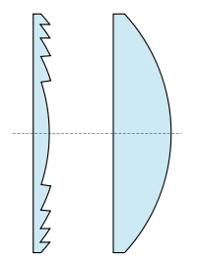
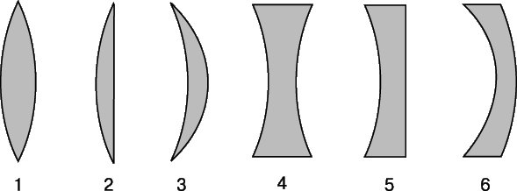
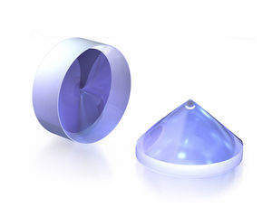
Основные понятия и определения
Notes:
В зависимости от степени новизны различаются:
частичная модернизация существующего прибора приводит к некоторому улучшению одного или нескольких показателей качества за счет изменения параметров, улучшения элементной базы, частичного изменения структуры и т.п.
Существенная модернизация приводит к значительному улучшению основных показателей качества прибора за счет существенного изменения параметров и структурной схемы, приводящих к большим конструктивным изменениям.
Создание нового прибора, предназначенного для решения известных или принципиально новых задач и основанного на новых принципах действия, использование которых позволяет резко улучшить основные показатели качества.
При создании новых ОЭП процессу собственно проектирования – опытно-конструкторским работам (ОКР) - обычно предшествуют научно-исследовательские работы (НИР).
Целью НИР является решение проблемных вопросов, позволяющее обосновать возможность и целесообразность дальнейшего проектирования, получить необходимую исходную информацию и тем самым предотвратить значительные затраты на проведение проектных работ в случае, когда поставленная задача не может быть решена предлагаемыми средствами.
В рамках НИР изучается состояние разработок по поставленной или родственным задачам. С этой целью анализируются все доступные источники информации, а также опыт промышленности. На основе выдвинутых теоретических положений разрабатываются макеты узлов и прибора в целом. После их изготовления и экспериментальных исследований дается заключение о возможности создания промышленного образца прибора, и формулируются рекомендации по проведению ОКР.
Последовательность разработки и изготовления промышленных изделий в настоящее время регламентируется группой государственных стандартов, входящих в Единую систему конструкторской документации (ЕСКД).

Slide 5
Основные понятия и определения
Конструктивные параметры линз:
расчетные
конструкторские
Расчетные параметры – оптические характеристики и показатели качества материала линзы, ее световые диаметры на рабочих поверхностях, толщину линзы по оптической оси, радиусы кривизны (или параметры формы) преломляющих поверхностей, фокусное расстояние и вершинные фокальные отрезки, допустимые значения погрешностей изготовления оптических поверхностей (погрешности формы, децентрировку, отклонение толщины по оси), вид оптических покрытий.
Эти данные определяются при габаритном, аберрационном, светотехническом расчетах оптической системы.
Notes:
В зависимости от степени новизны различаются:
частичная модернизация существующего прибора приводит к некоторому улучшению одного или нескольких показателей качества за счет изменения параметров, улучшения элементной базы, частичного изменения структуры и т.п.
Существенная модернизация приводит к значительному улучшению основных показателей качества прибора за счет существенного изменения параметров и структурной схемы, приводящих к большим конструктивным изменениям.
Создание нового прибора, предназначенного для решения известных или принципиально новых задач и основанного на новых принципах действия, использование которых позволяет резко улучшить основные показатели качества.
При создании новых ОЭП процессу собственно проектирования – опытно-конструкторским работам (ОКР) - обычно предшествуют научно-исследовательские работы (НИР).
Целью НИР является решение проблемных вопросов, позволяющее обосновать возможность и целесообразность дальнейшего проектирования, получить необходимую исходную информацию и тем самым предотвратить значительные затраты на проведение проектных работ в случае, когда поставленная задача не может быть решена предлагаемыми средствами.
В рамках НИР изучается состояние разработок по поставленной или родственным задачам. С этой целью анализируются все доступные источники информации, а также опыт промышленности. На основе выдвинутых теоретических положений разрабатываются макеты узлов и прибора в целом. После их изготовления и экспериментальных исследований дается заключение о возможности создания промышленного образца прибора, и формулируются рекомендации по проведению ОКР.
Последовательность разработки и изготовления промышленных изделий в настоящее время регламентируется группой государственных стандартов, входящих в Единую систему конструкторской документации (ЕСКД).

Slide 6
Основные понятия и определения
Конструкторские параметры – полный диаметр линзы (или ее размеры, при некруглой форме), параметры фасок, толщину по краю, габаритный размер вдоль оси, чистоту рабочих и шероховатость нерабочих поверхностей, вид покрытия нерабочих (матовых) поверхностей, допуски на погрешности не справочных параметров.
Эти параметры определяют в процессе конструирования при окончательном оформлении ее конструкции.
Notes:
В зависимости от степени новизны различаются:
частичная модернизация существующего прибора приводит к некоторому улучшению одного или нескольких показателей качества за счет изменения параметров, улучшения элементной базы, частичного изменения структуры и т.п.
Существенная модернизация приводит к значительному улучшению основных показателей качества прибора за счет существенного изменения параметров и структурной схемы, приводящих к большим конструктивным изменениям.
Создание нового прибора, предназначенного для решения известных или принципиально новых задач и основанного на новых принципах действия, использование которых позволяет резко улучшить основные показатели качества.
При создании новых ОЭП процессу собственно проектирования – опытно-конструкторским работам (ОКР) - обычно предшествуют научно-исследовательские работы (НИР).
Целью НИР является решение проблемных вопросов, позволяющее обосновать возможность и целесообразность дальнейшего проектирования, получить необходимую исходную информацию и тем самым предотвратить значительные затраты на проведение проектных работ в случае, когда поставленная задача не может быть решена предлагаемыми средствами.
В рамках НИР изучается состояние разработок по поставленной или родственным задачам. С этой целью анализируются все доступные источники информации, а также опыт промышленности. На основе выдвинутых теоретических положений разрабатываются макеты узлов и прибора в целом. После их изготовления и экспериментальных исследований дается заключение о возможности создания промышленного образца прибора, и формулируются рекомендации по проведению ОКР.
Последовательность разработки и изготовления промышленных изделий в настоящее время регламентируется группой государственных стандартов, входящих в Единую систему конструкторской документации (ЕСКД).

Slide 7
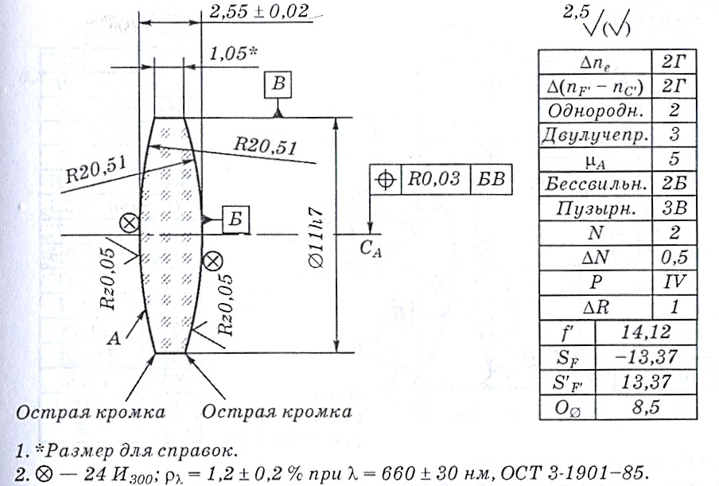
Основные понятия и определения
Notes:
В зависимости от степени новизны различаются:
частичная модернизация существующего прибора приводит к некоторому улучшению одного или нескольких показателей качества за счет изменения параметров, улучшения элементной базы, частичного изменения структуры и т.п.
Существенная модернизация приводит к значительному улучшению основных показателей качества прибора за счет существенного изменения параметров и структурной схемы, приводящих к большим конструктивным изменениям.
Создание нового прибора, предназначенного для решения известных или принципиально новых задач и основанного на новых принципах действия, использование которых позволяет резко улучшить основные показатели качества.
При создании новых ОЭП процессу собственно проектирования – опытно-конструкторским работам (ОКР) - обычно предшествуют научно-исследовательские работы (НИР).
Целью НИР является решение проблемных вопросов, позволяющее обосновать возможность и целесообразность дальнейшего проектирования, получить необходимую исходную информацию и тем самым предотвратить значительные затраты на проведение проектных работ в случае, когда поставленная задача не может быть решена предлагаемыми средствами.
В рамках НИР изучается состояние разработок по поставленной или родственным задачам. С этой целью анализируются все доступные источники информации, а также опыт промышленности. На основе выдвинутых теоретических положений разрабатываются макеты узлов и прибора в целом. После их изготовления и экспериментальных исследований дается заключение о возможности создания промышленного образца прибора, и формулируются рекомендации по проведению ОКР.
Последовательность разработки и изготовления промышленных изделий в настоящее время регламентируется группой государственных стандартов, входящих в Единую систему конструкторской документации (ЕСКД).

Slide 8
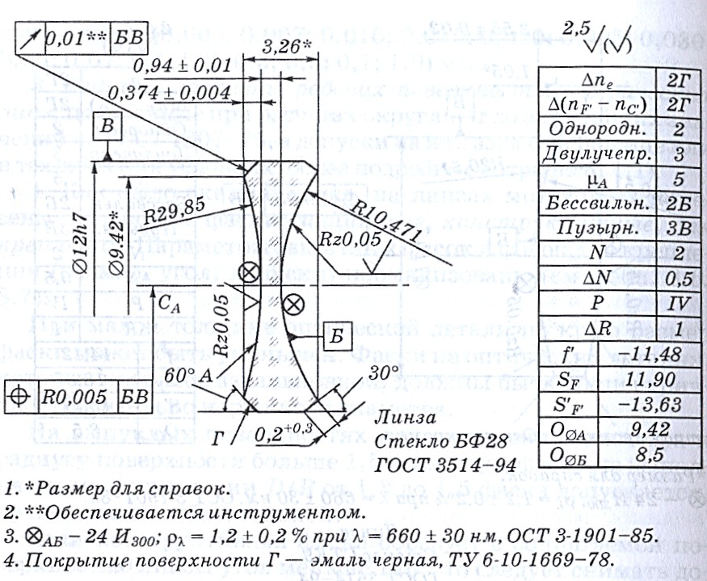
Основные понятия и определения
Notes:
В зависимости от степени новизны различаются:
частичная модернизация существующего прибора приводит к некоторому улучшению одного или нескольких показателей качества за счет изменения параметров, улучшения элементной базы, частичного изменения структуры и т.п.
Существенная модернизация приводит к значительному улучшению основных показателей качества прибора за счет существенного изменения параметров и структурной схемы, приводящих к большим конструктивным изменениям.
Создание нового прибора, предназначенного для решения известных или принципиально новых задач и основанного на новых принципах действия, использование которых позволяет резко улучшить основные показатели качества.
При создании новых ОЭП процессу собственно проектирования – опытно-конструкторским работам (ОКР) - обычно предшествуют научно-исследовательские работы (НИР).
Целью НИР является решение проблемных вопросов, позволяющее обосновать возможность и целесообразность дальнейшего проектирования, получить необходимую исходную информацию и тем самым предотвратить значительные затраты на проведение проектных работ в случае, когда поставленная задача не может быть решена предлагаемыми средствами.
В рамках НИР изучается состояние разработок по поставленной или родственным задачам. С этой целью анализируются все доступные источники информации, а также опыт промышленности. На основе выдвинутых теоретических положений разрабатываются макеты узлов и прибора в целом. После их изготовления и экспериментальных исследований дается заключение о возможности создания промышленного образца прибора, и формулируются рекомендации по проведению ОКР.
Последовательность разработки и изготовления промышленных изделий в настоящее время регламентируется группой государственных стандартов, входящих в Единую систему конструкторской документации (ЕСКД).

Slide 9
Некоторые аспекты определения конструктивных параметров
Для закрепления линзы в оправе ее полный диаметр выполняют несколько больше светового. Минимальное значение полного диаметра линзы зависит от светового диаметра и способа закрепления. Окончательный размер полного диаметра округляется до ближайшего (большего) нормального диаметра по действующим стандартам.
Поля допусков на полный диаметр линзы должны образовывать в соединении с оправой линзы посадку с зазором, поэтому в зависимости от необходимого значения гарантированного зазора и точности центрирования обычно проставляют следующие допуски на диаметры линз:
g6, f7 – высокая точность (технический уровень точности)
h8, f9, e9 – средняя точность (производственный уровень точности)
d9, c11, d11 – пониженная точность (экономический уровень точности)
В соединении линзы с оправой должен быть обеспечен необходимый «температурный» зазор.
Notes:
В зависимости от степени новизны различаются:
частичная модернизация существующего прибора приводит к некоторому улучшению одного или нескольких показателей качества за счет изменения параметров, улучшения элементной базы, частичного изменения структуры и т.п.
Существенная модернизация приводит к значительному улучшению основных показателей качества прибора за счет существенного изменения параметров и структурной схемы, приводящих к большим конструктивным изменениям.
Создание нового прибора, предназначенного для решения известных или принципиально новых задач и основанного на новых принципах действия, использование которых позволяет резко улучшить основные показатели качества.
При создании новых ОЭП процессу собственно проектирования – опытно-конструкторским работам (ОКР) - обычно предшествуют научно-исследовательские работы (НИР).
Целью НИР является решение проблемных вопросов, позволяющее обосновать возможность и целесообразность дальнейшего проектирования, получить необходимую исходную информацию и тем самым предотвратить значительные затраты на проведение проектных работ в случае, когда поставленная задача не может быть решена предлагаемыми средствами.
В рамках НИР изучается состояние разработок по поставленной или родственным задачам. С этой целью анализируются все доступные источники информации, а также опыт промышленности. На основе выдвинутых теоретических положений разрабатываются макеты узлов и прибора в целом. После их изготовления и экспериментальных исследований дается заключение о возможности создания промышленного образца прибора, и формулируются рекомендации по проведению ОКР.
Последовательность разработки и изготовления промышленных изделий в настоящее время регламентируется группой государственных стандартов, входящих в Единую систему конструкторской документации (ЕСКД).

Slide 10
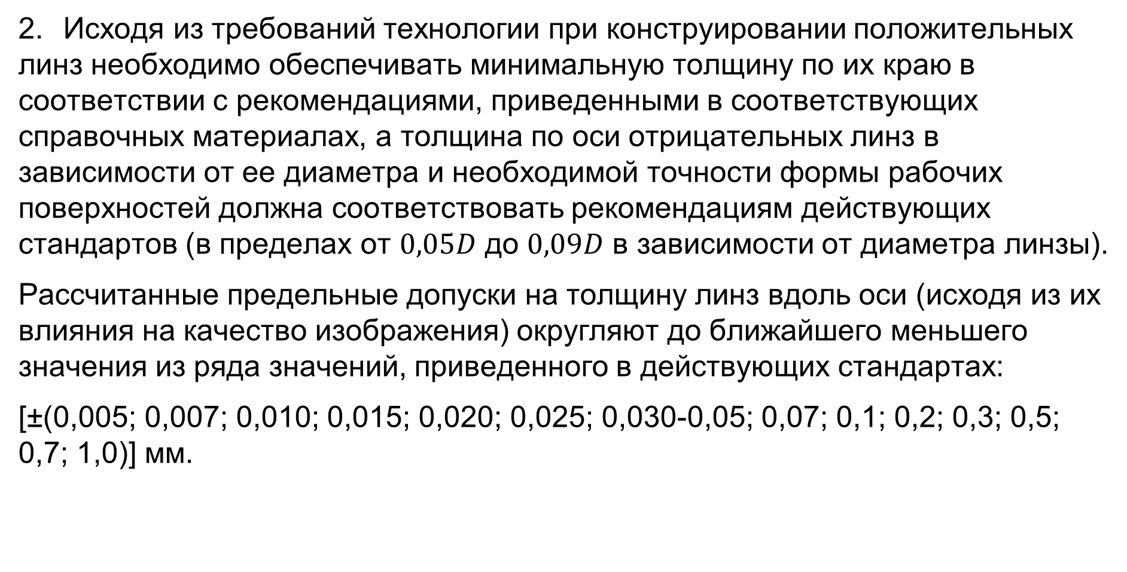
Некоторые аспекты определения конструктивных параметров
Исходя из требований технологии при конструировании положительных линз необходимо обеспечивать минимальную толщину по их краю в соответствии с рекомендациями, приведенными в соответствующих справочных материалах, а толщина по оси отрицательных линз в зависимости от ее диаметра и необходимой точности формы рабочих поверхностей должна соответствовать рекомендациям действующих стандартов (в пределах от $0,05D$ до $0,09D$ в зависимости от диаметра линзы).
Рассчитанные предельные допуски на толщину линз вдоль оси (исходя из их влияния на качество изображения) округляют до ближайшего меньшего значения из ряда значений, приведенного в действующих стандартах:
[±(0,005; 0,007; 0,010; 0,015; 0,020; 0,025; 0,030-0,05; 0,07; 0,1; 0,2; 0,3; 0,5; 0,7; 1,0)] мм.
Notes:
В зависимости от степени новизны различаются:
частичная модернизация существующего прибора приводит к некоторому улучшению одного или нескольких показателей качества за счет изменения параметров, улучшения элементной базы, частичного изменения структуры и т.п.
Существенная модернизация приводит к значительному улучшению основных показателей качества прибора за счет существенного изменения параметров и структурной схемы, приводящих к большим конструктивным изменениям.
Создание нового прибора, предназначенного для решения известных или принципиально новых задач и основанного на новых принципах действия, использование которых позволяет резко улучшить основные показатели качества.
При создании новых ОЭП процессу собственно проектирования – опытно-конструкторским работам (ОКР) - обычно предшествуют научно-исследовательские работы (НИР).
Целью НИР является решение проблемных вопросов, позволяющее обосновать возможность и целесообразность дальнейшего проектирования, получить необходимую исходную информацию и тем самым предотвратить значительные затраты на проведение проектных работ в случае, когда поставленная задача не может быть решена предлагаемыми средствами.
В рамках НИР изучается состояние разработок по поставленной или родственным задачам. С этой целью анализируются все доступные источники информации, а также опыт промышленности. На основе выдвинутых теоретических положений разрабатываются макеты узлов и прибора в целом. После их изготовления и экспериментальных исследований дается заключение о возможности создания промышленного образца прибора, и формулируются рекомендации по проведению ОКР.
Последовательность разработки и изготовления промышленных изделий в настоящее время регламентируется группой государственных стандартов, входящих в Единую систему конструкторской документации (ЕСКД).

Slide 11
Некоторые аспекты определения конструктивных параметров
Радиусы кривизны рабочих поверхностей сферических линз, полученные при расчетах, округляют до ближайших значений по действующим стандартам, а допуски на них задают в таблице или в технических условиях.
На линзах могут быть нанесены фаски защитные, конструктивные, для крепления. Параметры защитных фасок и фасок для крепления (размер, угол, допуски) нормализованы (приведены в соответствующих таблицах). При малой толщине оптической детали по краю размер фаски может быть уменьшен. Фаски на оптических деталях, которые крепятся завальцовкой, должны быть концентричны относительно наружного диаметра.
На выпуклых поверхностях при отношении диаметра к радиусу поверхности больше 1,5 защитную фаску не выполняют; при отношении D/R от 1,3 до 1,5 фаска допускается, но не является обязательной. На некоторых линзах, собранных в линзовую систему групповым способом «насыпным без промежуточных колец», защитные фаски на кромках не снимают.
Notes:
В зависимости от степени новизны различаются:
частичная модернизация существующего прибора приводит к некоторому улучшению одного или нескольких показателей качества за счет изменения параметров, улучшения элементной базы, частичного изменения структуры и т.п.
Существенная модернизация приводит к значительному улучшению основных показателей качества прибора за счет существенного изменения параметров и структурной схемы, приводящих к большим конструктивным изменениям.
Создание нового прибора, предназначенного для решения известных или принципиально новых задач и основанного на новых принципах действия, использование которых позволяет резко улучшить основные показатели качества.
При создании новых ОЭП процессу собственно проектирования – опытно-конструкторским работам (ОКР) - обычно предшествуют научно-исследовательские работы (НИР).
Целью НИР является решение проблемных вопросов, позволяющее обосновать возможность и целесообразность дальнейшего проектирования, получить необходимую исходную информацию и тем самым предотвратить значительные затраты на проведение проектных работ в случае, когда поставленная задача не может быть решена предлагаемыми средствами.
В рамках НИР изучается состояние разработок по поставленной или родственным задачам. С этой целью анализируются все доступные источники информации, а также опыт промышленности. На основе выдвинутых теоретических положений разрабатываются макеты узлов и прибора в целом. После их изготовления и экспериментальных исследований дается заключение о возможности создания промышленного образца прибора, и формулируются рекомендации по проведению ОКР.
Последовательность разработки и изготовления промышленных изделий в настоящее время регламентируется группой государственных стандартов, входящих в Единую систему конструкторской документации (ЕСКД).

Slide 12
Некоторые аспекты определения конструктивных параметров
Обусловлено это тем, что при применении данного способа крепления линзы в системе устанавливаются друг по другу рабочими поверхностями и кромками (фасками), поэтому значительные погрешности защитных фасок вызывают погрешности воздушных промежутков между компонентами и нарушают центрировку линз в системе.
Материалы для линз – оптические стекла различных марок и оптические полимеры (полиметилметакрилат, полистирол, поликарбонат, сополимер, zeonex). В частности полимеры широко используются в массовом производстве линз фотографической техники широкого потребления, линз осветительных систем (например, линз Френеля), очковых линз, линз окуляров, лупы, что существенно облегчает их массу и уменьшает стоимость. Линзы, работающие в инфракрасной и ультрафиолетовой областях спектра, изготавливаются из специальных марок стекол (например, К515, ИКС), кварцевого стекла (КУ-1), оптической керамики, оптических кристаллов (флюорита, сильвина, фтористого лития, германия и др.).
Notes:
В зависимости от степени новизны различаются:
частичная модернизация существующего прибора приводит к некоторому улучшению одного или нескольких показателей качества за счет изменения параметров, улучшения элементной базы, частичного изменения структуры и т.п.
Существенная модернизация приводит к значительному улучшению основных показателей качества прибора за счет существенного изменения параметров и структурной схемы, приводящих к большим конструктивным изменениям.
Создание нового прибора, предназначенного для решения известных или принципиально новых задач и основанного на новых принципах действия, использование которых позволяет резко улучшить основные показатели качества.
При создании новых ОЭП процессу собственно проектирования – опытно-конструкторским работам (ОКР) - обычно предшествуют научно-исследовательские работы (НИР).
Целью НИР является решение проблемных вопросов, позволяющее обосновать возможность и целесообразность дальнейшего проектирования, получить необходимую исходную информацию и тем самым предотвратить значительные затраты на проведение проектных работ в случае, когда поставленная задача не может быть решена предлагаемыми средствами.
В рамках НИР изучается состояние разработок по поставленной или родственным задачам. С этой целью анализируются все доступные источники информации, а также опыт промышленности. На основе выдвинутых теоретических положений разрабатываются макеты узлов и прибора в целом. После их изготовления и экспериментальных исследований дается заключение о возможности создания промышленного образца прибора, и формулируются рекомендации по проведению ОКР.
Последовательность разработки и изготовления промышленных изделий в настоящее время регламентируется группой государственных стандартов, входящих в Единую систему конструкторской документации (ЕСКД).

Slide 13
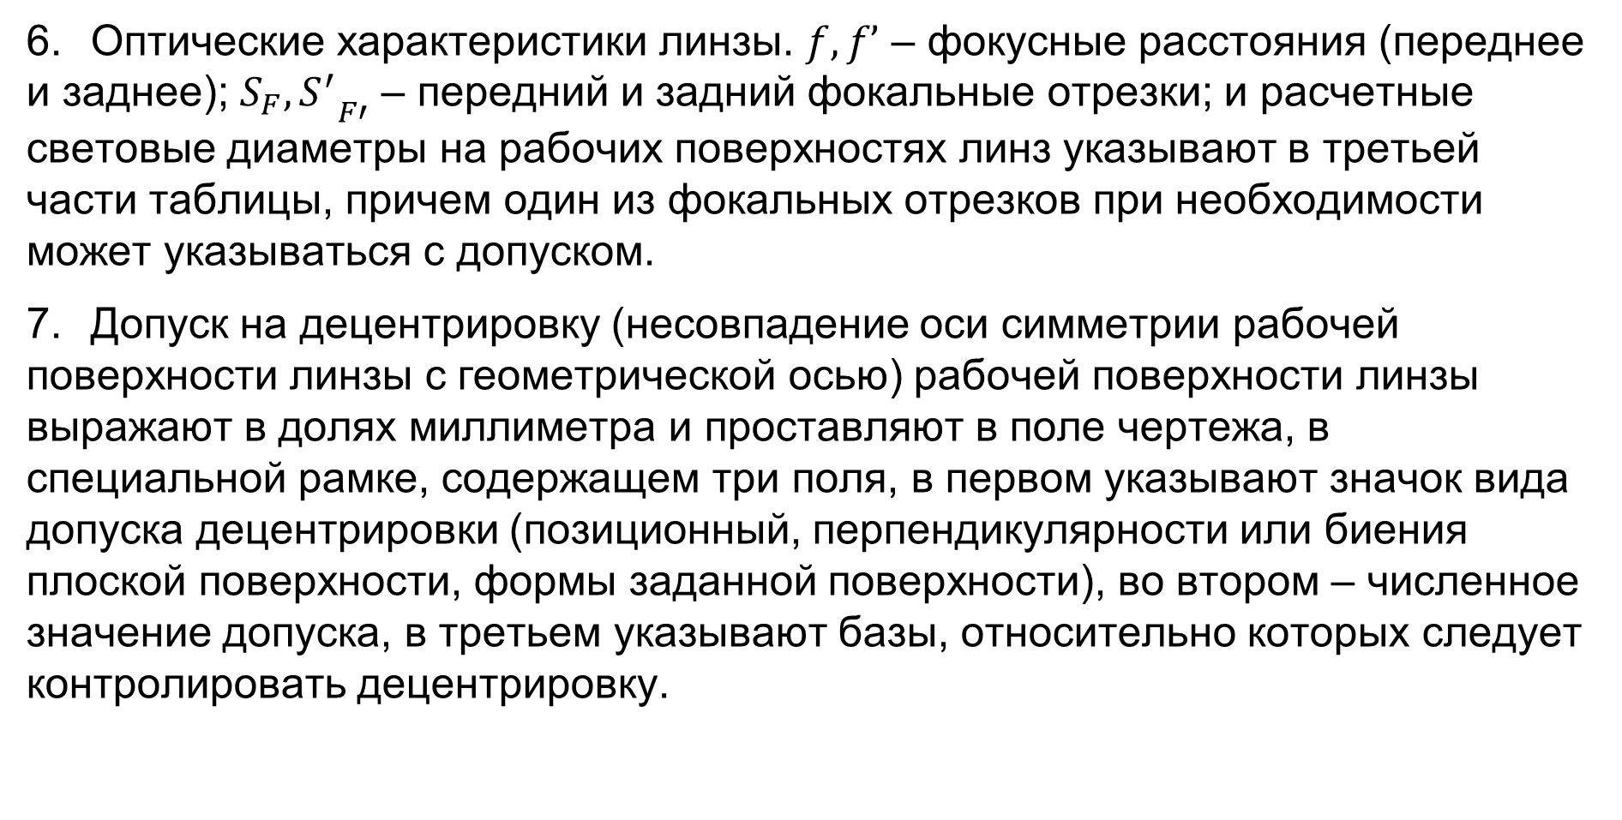
Некоторые аспекты определения конструктивных параметров
Оптические характеристики линзы. $f, f’$ – фокусные расстояния (переднее и заднее); $S_{F}, {S_{}^{′}}_{F′}^{}$ – передний и задний фокальные отрезки; и расчетные световые диаметры на рабочих поверхностях линз указывают в третьей части таблицы, причем один из фокальных отрезков при необходимости может указываться с допуском.
Допуск на децентрировку (несовпадение оси симметрии рабочей поверхности линзы с геометрической осью) рабочей поверхности линзы выражают в долях миллиметра и проставляют в поле чертежа, в специальной рамке, содержащем три поля, в первом указывают значок вида допуска децентрировки (позиционный, перпендикулярности или биения плоской поверхности, формы заданной поверхности), во втором – численное значение допуска, в третьем указывают базы, относительно которых следует контролировать децентрировку.
Notes:
В зависимости от степени новизны различаются:
частичная модернизация существующего прибора приводит к некоторому улучшению одного или нескольких показателей качества за счет изменения параметров, улучшения элементной базы, частичного изменения структуры и т.п.
Существенная модернизация приводит к значительному улучшению основных показателей качества прибора за счет существенного изменения параметров и структурной схемы, приводящих к большим конструктивным изменениям.
Создание нового прибора, предназначенного для решения известных или принципиально новых задач и основанного на новых принципах действия, использование которых позволяет резко улучшить основные показатели качества.
При создании новых ОЭП процессу собственно проектирования – опытно-конструкторским работам (ОКР) - обычно предшествуют научно-исследовательские работы (НИР).
Целью НИР является решение проблемных вопросов, позволяющее обосновать возможность и целесообразность дальнейшего проектирования, получить необходимую исходную информацию и тем самым предотвратить значительные затраты на проведение проектных работ в случае, когда поставленная задача не может быть решена предлагаемыми средствами.
В рамках НИР изучается состояние разработок по поставленной или родственным задачам. С этой целью анализируются все доступные источники информации, а также опыт промышленности. На основе выдвинутых теоретических положений разрабатываются макеты узлов и прибора в целом. После их изготовления и экспериментальных исследований дается заключение о возможности создания промышленного образца прибора, и формулируются рекомендации по проведению ОКР.
Последовательность разработки и изготовления промышленных изделий в настоящее время регламентируется группой государственных стандартов, входящих в Единую систему конструкторской документации (ЕСКД).

Slide 14
Некоторые аспекты определения конструктивных параметров
При контроле децентрировки круглую линзу устанавливают одной из базовых поверхностей на кольцевую опору, поджимают другой базовой поверхностью к ножевидному упору и приводят во вращение. Измеренное при этом биение центра кривизны рабочей поверхности (или биение плоской поверхности) относительно базовой оси (создаваемой базовыми поверхностями) является мерой децентрировки.
Контроль децентрировки некруглых сферических линз, цилиндрических и асферических линз производится с помощью специальных методов и приборов.
Высокий уровень точности центрировки линз – 0,002-0,005 мм, средний уровень - 0,005-0,01 мм, пониженный уровень – 0,01-0,02 мм.
Notes:
В зависимости от степени новизны различаются:
частичная модернизация существующего прибора приводит к некоторому улучшению одного или нескольких показателей качества за счет изменения параметров, улучшения элементной базы, частичного изменения структуры и т.п.
Существенная модернизация приводит к значительному улучшению основных показателей качества прибора за счет существенного изменения параметров и структурной схемы, приводящих к большим конструктивным изменениям.
Создание нового прибора, предназначенного для решения известных или принципиально новых задач и основанного на новых принципах действия, использование которых позволяет резко улучшить основные показатели качества.
При создании новых ОЭП процессу собственно проектирования – опытно-конструкторским работам (ОКР) - обычно предшествуют научно-исследовательские работы (НИР).
Целью НИР является решение проблемных вопросов, позволяющее обосновать возможность и целесообразность дальнейшего проектирования, получить необходимую исходную информацию и тем самым предотвратить значительные затраты на проведение проектных работ в случае, когда поставленная задача не может быть решена предлагаемыми средствами.
В рамках НИР изучается состояние разработок по поставленной или родственным задачам. С этой целью анализируются все доступные источники информации, а также опыт промышленности. На основе выдвинутых теоретических положений разрабатываются макеты узлов и прибора в целом. После их изготовления и экспериментальных исследований дается заключение о возможности создания промышленного образца прибора, и формулируются рекомендации по проведению ОКР.
Последовательность разработки и изготовления промышленных изделий в настоящее время регламентируется группой государственных стандартов, входящих в Единую систему конструкторской документации (ЕСКД).

Slide 15
Некоторые аспекты определения конструктивных параметров
На рабочие поверхности линзы могут быть нанесены различные виды оптических покрытий (просветляющих, зеркальных, светоделительных и поглощающих), а для уменьшения бликов и защиты детали от влияния внешней среды выполняют покрытия их боковых поверхностей и фасок.
Одиночные сферические линзы вследствие больших аберраций редко применяются как самостоятельные элементы оптических приборов. Чаще используются комбинации из нескольких линз, склеенные линзы (склейки, линзовые блоки), выполняющие те же функции, что и одиночные линзы, но со значительно меньшими аберрациями.
Notes:
В зависимости от степени новизны различаются:
частичная модернизация существующего прибора приводит к некоторому улучшению одного или нескольких показателей качества за счет изменения параметров, улучшения элементной базы, частичного изменения структуры и т.п.
Существенная модернизация приводит к значительному улучшению основных показателей качества прибора за счет существенного изменения параметров и структурной схемы, приводящих к большим конструктивным изменениям.
Создание нового прибора, предназначенного для решения известных или принципиально новых задач и основанного на новых принципах действия, использование которых позволяет резко улучшить основные показатели качества.
При создании новых ОЭП процессу собственно проектирования – опытно-конструкторским работам (ОКР) - обычно предшествуют научно-исследовательские работы (НИР).
Целью НИР является решение проблемных вопросов, позволяющее обосновать возможность и целесообразность дальнейшего проектирования, получить необходимую исходную информацию и тем самым предотвратить значительные затраты на проведение проектных работ в случае, когда поставленная задача не может быть решена предлагаемыми средствами.
В рамках НИР изучается состояние разработок по поставленной или родственным задачам. С этой целью анализируются все доступные источники информации, а также опыт промышленности. На основе выдвинутых теоретических положений разрабатываются макеты узлов и прибора в целом. После их изготовления и экспериментальных исследований дается заключение о возможности создания промышленного образца прибора, и формулируются рекомендации по проведению ОКР.
Последовательность разработки и изготовления промышленных изделий в настоящее время регламентируется группой государственных стандартов, входящих в Единую систему конструкторской документации (ЕСКД).

Slide 16
Некоторые аспекты определения конструктивных параметров
Большое распространение в ОЭП получили склеенные блоки из двух линз (реже трех линз и более) – положительной и отрицательной, изготовленные из стекол различных марок типа крон и флинт.
У двухлинзовых склеек могут быть хорошо исправлены сферическая аберрация, хроматизм и кома, другие же аберрации устранить достаточно полно невозможно.
Для склеивания применяют специальные оптические клеи: пихтовый бальзам, бальзамин, и другие, которые обладают необходимыми свойствами и характеристиками (высокая прозрачность в спектральном диапазоне, близость показателя преломления к показателям преломлений склеиваемых материалов, оптическая однородность, стабильность свойств во времени, тепло- и морозостойкость и т. д.)
Notes:
В зависимости от степени новизны различаются:
частичная модернизация существующего прибора приводит к некоторому улучшению одного или нескольких показателей качества за счет изменения параметров, улучшения элементной базы, частичного изменения структуры и т.п.
Существенная модернизация приводит к значительному улучшению основных показателей качества прибора за счет существенного изменения параметров и структурной схемы, приводящих к большим конструктивным изменениям.
Создание нового прибора, предназначенного для решения известных или принципиально новых задач и основанного на новых принципах действия, использование которых позволяет резко улучшить основные показатели качества.
При создании новых ОЭП процессу собственно проектирования – опытно-конструкторским работам (ОКР) - обычно предшествуют научно-исследовательские работы (НИР).
Целью НИР является решение проблемных вопросов, позволяющее обосновать возможность и целесообразность дальнейшего проектирования, получить необходимую исходную информацию и тем самым предотвратить значительные затраты на проведение проектных работ в случае, когда поставленная задача не может быть решена предлагаемыми средствами.
В рамках НИР изучается состояние разработок по поставленной или родственным задачам. С этой целью анализируются все доступные источники информации, а также опыт промышленности. На основе выдвинутых теоретических положений разрабатываются макеты узлов и прибора в целом. После их изготовления и экспериментальных исследований дается заключение о возможности создания промышленного образца прибора, и формулируются рекомендации по проведению ОКР.
Последовательность разработки и изготовления промышленных изделий в настоящее время регламентируется группой государственных стандартов, входящих в Единую систему конструкторской документации (ЕСКД).

Slide 17
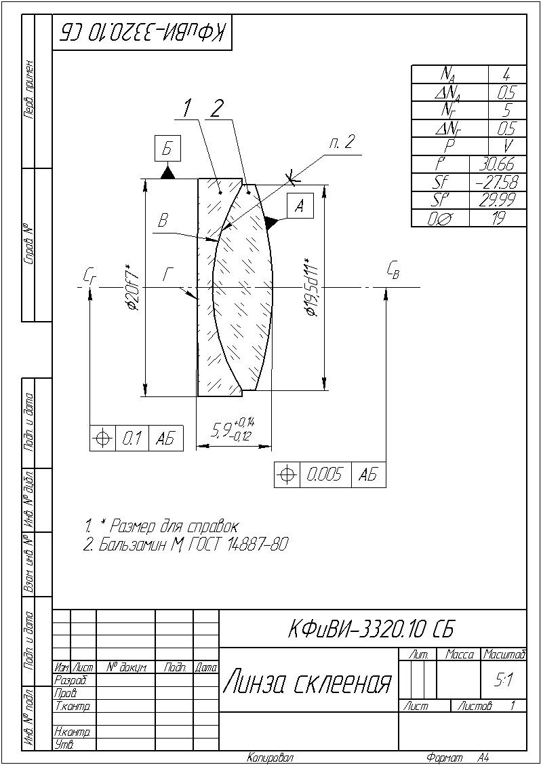
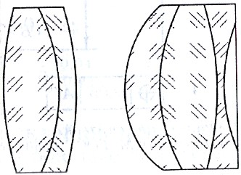
Некоторые аспекты определения конструктивных параметров
Notes:
В зависимости от степени новизны различаются:
частичная модернизация существующего прибора приводит к некоторому улучшению одного или нескольких показателей качества за счет изменения параметров, улучшения элементной базы, частичного изменения структуры и т.п.
Существенная модернизация приводит к значительному улучшению основных показателей качества прибора за счет существенного изменения параметров и структурной схемы, приводящих к большим конструктивным изменениям.
Создание нового прибора, предназначенного для решения известных или принципиально новых задач и основанного на новых принципах действия, использование которых позволяет резко улучшить основные показатели качества.
При создании новых ОЭП процессу собственно проектирования – опытно-конструкторским работам (ОКР) - обычно предшествуют научно-исследовательские работы (НИР).
Целью НИР является решение проблемных вопросов, позволяющее обосновать возможность и целесообразность дальнейшего проектирования, получить необходимую исходную информацию и тем самым предотвратить значительные затраты на проведение проектных работ в случае, когда поставленная задача не может быть решена предлагаемыми средствами.
В рамках НИР изучается состояние разработок по поставленной или родственным задачам. С этой целью анализируются все доступные источники информации, а также опыт промышленности. На основе выдвинутых теоретических положений разрабатываются макеты узлов и прибора в целом. После их изготовления и экспериментальных исследований дается заключение о возможности создания промышленного образца прибора, и формулируются рекомендации по проведению ОКР.
Последовательность разработки и изготовления промышленных изделий в настоящее время регламентируется группой государственных стандартов, входящих в Единую систему конструкторской документации (ЕСКД).

Slide 18
Некоторые аспекты определения конструктивных параметров
Чертеж линзового блока оформляется в соответствии с требованиями, приведенными ранее. На чертеже блока, являющегося сборочной единицей, указываются только те параметры, которые должны быть выполнены и проконтролированы в процессе сборки (склейки): центрировка и толщина склеенного блока, отсутствие деформаций наружных рабочих поверхностей, их чистота.
Поэтому верхняя часть таблицы – требования к материалу – на чертеже склеенного блока линз отсутствует, таблица состоит только из двух частей: требований к сборке и оптических характеристик.
В склейке одна из линз является базовой, а другая – присоединяемой (приклеиваемой). При конструировании деталей, входящих в склейку, как правило, на полный диаметр базовой линзы назначается допуск е9, для приклеиваемой – d10 или d11. Допускается выполнять приклеиваемую линзу с уменьшенным диаметром по номиналу по сравнению с базовой линзой.
Notes:
В зависимости от степени новизны различаются:
частичная модернизация существующего прибора приводит к некоторому улучшению одного или нескольких показателей качества за счет изменения параметров, улучшения элементной базы, частичного изменения структуры и т.п.
Существенная модернизация приводит к значительному улучшению основных показателей качества прибора за счет существенного изменения параметров и структурной схемы, приводящих к большим конструктивным изменениям.
Создание нового прибора, предназначенного для решения известных или принципиально новых задач и основанного на новых принципах действия, использование которых позволяет резко улучшить основные показатели качества.
При создании новых ОЭП процессу собственно проектирования – опытно-конструкторским работам (ОКР) - обычно предшествуют научно-исследовательские работы (НИР).
Целью НИР является решение проблемных вопросов, позволяющее обосновать возможность и целесообразность дальнейшего проектирования, получить необходимую исходную информацию и тем самым предотвратить значительные затраты на проведение проектных работ в случае, когда поставленная задача не может быть решена предлагаемыми средствами.
В рамках НИР изучается состояние разработок по поставленной или родственным задачам. С этой целью анализируются все доступные источники информации, а также опыт промышленности. На основе выдвинутых теоретических положений разрабатываются макеты узлов и прибора в целом. После их изготовления и экспериментальных исследований дается заключение о возможности создания промышленного образца прибора, и формулируются рекомендации по проведению ОКР.
Последовательность разработки и изготовления промышленных изделий в настоящее время регламентируется группой государственных стандартов, входящих в Единую систему конструкторской документации (ЕСКД).

Slide 19
Некоторые аспекты определения конструктивных параметров
При определении базовой и приклеиваемой линз следует учитывать следующее:
в качестве базовой следует выбирать линзу с большей толщиной по краю для удобства базирования при склеивании и контроле готового узла
в качестве базовой следует выбрать ту деталь, у которой в склейку идет вогнутая поверхность, поскольку клей при склеивании не должен вытекать из соединительного шва, а напротив, должен заполнять все образующиеся пустоты при сопряжении двух линз
наружный радиус базовой линзы желательно иметь большего значения, чем наружный радиус приклеиваемой линзы для более точного и удобного изготовления склейки
Notes:
В зависимости от степени новизны различаются:
частичная модернизация существующего прибора приводит к некоторому улучшению одного или нескольких показателей качества за счет изменения параметров, улучшения элементной базы, частичного изменения структуры и т.п.
Существенная модернизация приводит к значительному улучшению основных показателей качества прибора за счет существенного изменения параметров и структурной схемы, приводящих к большим конструктивным изменениям.
Создание нового прибора, предназначенного для решения известных или принципиально новых задач и основанного на новых принципах действия, использование которых позволяет резко улучшить основные показатели качества.
При создании новых ОЭП процессу собственно проектирования – опытно-конструкторским работам (ОКР) - обычно предшествуют научно-исследовательские работы (НИР).
Целью НИР является решение проблемных вопросов, позволяющее обосновать возможность и целесообразность дальнейшего проектирования, получить необходимую исходную информацию и тем самым предотвратить значительные затраты на проведение проектных работ в случае, когда поставленная задача не может быть решена предлагаемыми средствами.
В рамках НИР изучается состояние разработок по поставленной или родственным задачам. С этой целью анализируются все доступные источники информации, а также опыт промышленности. На основе выдвинутых теоретических положений разрабатываются макеты узлов и прибора в целом. После их изготовления и экспериментальных исследований дается заключение о возможности создания промышленного образца прибора, и формулируются рекомендации по проведению ОКР.
Последовательность разработки и изготовления промышленных изделий в настоящее время регламентируется группой государственных стандартов, входящих в Единую систему конструкторской документации (ЕСКД).

Slide 20
Некоторые аспекты определения конструктивных параметров
желательно, чтобы показатель преломления материала базовой линзы не значительно отличался от показателя преломления клея по сравнению с разницей показателей преломления клея и материала приклеиваемой линзы;
необходимо, чтобы радиус базовой поверхности был больше радиуса приклеиваемой поверхности (это касается как базовой, так и приклеиваемой линз);
желательно, чтобы базовая поверхность базовой линзы оставалась базовой поверхностью и для всей склейки;
желательно, чтобы у приклеиваемой линзы базовой являлась та поверхность, которая уходит в склейку.
Notes:
В зависимости от степени новизны различаются:
частичная модернизация существующего прибора приводит к некоторому улучшению одного или нескольких показателей качества за счет изменения параметров, улучшения элементной базы, частичного изменения структуры и т.п.
Существенная модернизация приводит к значительному улучшению основных показателей качества прибора за счет существенного изменения параметров и структурной схемы, приводящих к большим конструктивным изменениям.
Создание нового прибора, предназначенного для решения известных или принципиально новых задач и основанного на новых принципах действия, использование которых позволяет резко улучшить основные показатели качества.
При создании новых ОЭП процессу собственно проектирования – опытно-конструкторским работам (ОКР) - обычно предшествуют научно-исследовательские работы (НИР).
Целью НИР является решение проблемных вопросов, позволяющее обосновать возможность и целесообразность дальнейшего проектирования, получить необходимую исходную информацию и тем самым предотвратить значительные затраты на проведение проектных работ в случае, когда поставленная задача не может быть решена предлагаемыми средствами.
В рамках НИР изучается состояние разработок по поставленной или родственным задачам. С этой целью анализируются все доступные источники информации, а также опыт промышленности. На основе выдвинутых теоретических положений разрабатываются макеты узлов и прибора в целом. После их изготовления и экспериментальных исследований дается заключение о возможности создания промышленного образца прибора, и формулируются рекомендации по проведению ОКР.
Последовательность разработки и изготовления промышленных изделий в настоящее время регламентируется группой государственных стандартов, входящих в Единую систему конструкторской документации (ЕСКД).

Slide 21
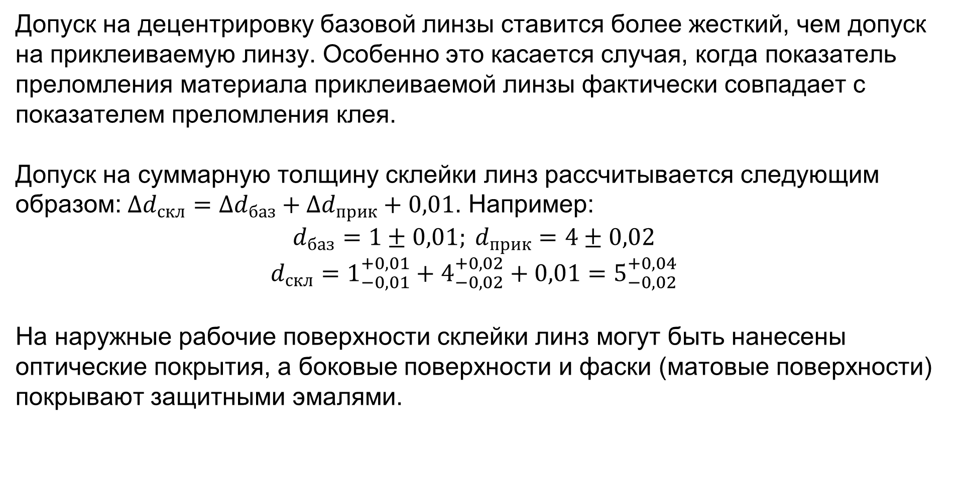
Некоторые аспекты определения конструктивных параметров
Допуск на децентрировку базовой линзы ставится более жесткий, чем допуск на приклеиваемую линзу. Особенно это касается случая, когда показатель преломления материала приклеиваемой линзы фактически совпадает с показателем преломления клея.
Допуск на суммарную толщину склейки линз рассчитывается следующим образом:$Δd_{скл}=Δd_{баз}+Δd_{прик}+0,01$. Например:
$$d_{баз}=1±0,01; d_{прик}=4±0,02$$
$$d_{скл}=1_{−0,01}^{+0,01}+4_{−0,02}^{+0,02}+0,01=5_{−0,02}^{+0,04}$$
На наружные рабочие поверхности склейки линз могут быть нанесены оптические покрытия, а боковые поверхности и фаски (матовые поверхности) покрывают защитными эмалями.
Notes:
В зависимости от степени новизны различаются:
частичная модернизация существующего прибора приводит к некоторому улучшению одного или нескольких показателей качества за счет изменения параметров, улучшения элементной базы, частичного изменения структуры и т.п.
Существенная модернизация приводит к значительному улучшению основных показателей качества прибора за счет существенного изменения параметров и структурной схемы, приводящих к большим конструктивным изменениям.
Создание нового прибора, предназначенного для решения известных или принципиально новых задач и основанного на новых принципах действия, использование которых позволяет резко улучшить основные показатели качества.
При создании новых ОЭП процессу собственно проектирования – опытно-конструкторским работам (ОКР) - обычно предшествуют научно-исследовательские работы (НИР).
Целью НИР является решение проблемных вопросов, позволяющее обосновать возможность и целесообразность дальнейшего проектирования, получить необходимую исходную информацию и тем самым предотвратить значительные затраты на проведение проектных работ в случае, когда поставленная задача не может быть решена предлагаемыми средствами.
В рамках НИР изучается состояние разработок по поставленной или родственным задачам. С этой целью анализируются все доступные источники информации, а также опыт промышленности. На основе выдвинутых теоретических положений разрабатываются макеты узлов и прибора в целом. После их изготовления и экспериментальных исследований дается заключение о возможности создания промышленного образца прибора, и формулируются рекомендации по проведению ОКР.
Последовательность разработки и изготовления промышленных изделий в настоящее время регламентируется группой государственных стандартов, входящих в Единую систему конструкторской документации (ЕСКД).

Slide 22
Конструкции узлов крепления круглых оптических деталей и линзовых систем
К основным способам крепления линз и других круглых оптических деталей относятся: крепление завальцовкой, крепление приклеиванием, крепление резьбовым кольцом.
При необходимости, когда приходится учитывать особые условия и требования, связанные с габаритными размерами, назначением, условиями эксплуатации оптических деталей, могут использоваться вспомогательные способы крепления: проволочным кольцом, прижимными планками, накладным кольцом, специальными элементами или специальной конструкцией оправы.
Указанные названия способов крепления определены видом замыкания рабочей (оптической) детали с базовой (оправой) в соединении или видом крепежной детали.
Notes:
В зависимости от степени новизны различаются:
частичная модернизация существующего прибора приводит к некоторому улучшению одного или нескольких показателей качества за счет изменения параметров, улучшения элементной базы, частичного изменения структуры и т.п.
Существенная модернизация приводит к значительному улучшению основных показателей качества прибора за счет существенного изменения параметров и структурной схемы, приводящих к большим конструктивным изменениям.
Создание нового прибора, предназначенного для решения известных или принципиально новых задач и основанного на новых принципах действия, использование которых позволяет резко улучшить основные показатели качества.
При создании новых ОЭП процессу собственно проектирования – опытно-конструкторским работам (ОКР) - обычно предшествуют научно-исследовательские работы (НИР).
Целью НИР является решение проблемных вопросов, позволяющее обосновать возможность и целесообразность дальнейшего проектирования, получить необходимую исходную информацию и тем самым предотвратить значительные затраты на проведение проектных работ в случае, когда поставленная задача не может быть решена предлагаемыми средствами.
В рамках НИР изучается состояние разработок по поставленной или родственным задачам. С этой целью анализируются все доступные источники информации, а также опыт промышленности. На основе выдвинутых теоретических положений разрабатываются макеты узлов и прибора в целом. После их изготовления и экспериментальных исследований дается заключение о возможности создания промышленного образца прибора, и формулируются рекомендации по проведению ОКР.
Последовательность разработки и изготовления промышленных изделий в настоящее время регламентируется группой государственных стандартов, входящих в Единую систему конструкторской документации (ЕСКД).

Slide 23
Конструкции узлов крепления круглых оптических деталей и линзовых систем
Крепление завальцовкой: линза поджимается к опорному уступу тонким буртиком, выполненным на оправе.
Операция завальцовки производится на токарном или сверлильном станках при помощи роликов, специальных инструментов или ультразвуком.
В результате тонкий буртик оправы деформируется и загибается по всей окружности на специально выполненную фаску линзы.
Размеры элементов загибаемого буртика берутся из справочника конструктора оптико-механических приборов.
Notes:
В зависимости от степени новизны различаются:
частичная модернизация существующего прибора приводит к некоторому улучшению одного или нескольких показателей качества за счет изменения параметров, улучшения элементной базы, частичного изменения структуры и т.п.
Существенная модернизация приводит к значительному улучшению основных показателей качества прибора за счет существенного изменения параметров и структурной схемы, приводящих к большим конструктивным изменениям.
Создание нового прибора, предназначенного для решения известных или принципиально новых задач и основанного на новых принципах действия, использование которых позволяет резко улучшить основные показатели качества.
При создании новых ОЭП процессу собственно проектирования – опытно-конструкторским работам (ОКР) - обычно предшествуют научно-исследовательские работы (НИР).
Целью НИР является решение проблемных вопросов, позволяющее обосновать возможность и целесообразность дальнейшего проектирования, получить необходимую исходную информацию и тем самым предотвратить значительные затраты на проведение проектных работ в случае, когда поставленная задача не может быть решена предлагаемыми средствами.
В рамках НИР изучается состояние разработок по поставленной или родственным задачам. С этой целью анализируются все доступные источники информации, а также опыт промышленности. На основе выдвинутых теоретических положений разрабатываются макеты узлов и прибора в целом. После их изготовления и экспериментальных исследований дается заключение о возможности создания промышленного образца прибора, и формулируются рекомендации по проведению ОКР.
Последовательность разработки и изготовления промышленных изделий в настоящее время регламентируется группой государственных стандартов, входящих в Единую систему конструкторской документации (ЕСКД).

Slide 24
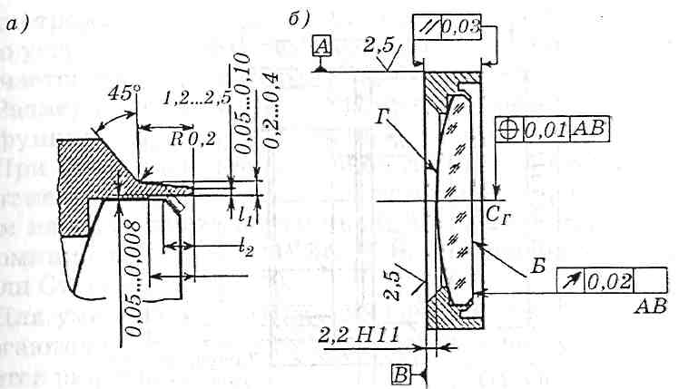
Конструкции узлов крепления круглых оптических деталей и линзовых систем
Notes:
В зависимости от степени новизны различаются:
частичная модернизация существующего прибора приводит к некоторому улучшению одного или нескольких показателей качества за счет изменения параметров, улучшения элементной базы, частичного изменения структуры и т.п.
Существенная модернизация приводит к значительному улучшению основных показателей качества прибора за счет существенного изменения параметров и структурной схемы, приводящих к большим конструктивным изменениям.
Создание нового прибора, предназначенного для решения известных или принципиально новых задач и основанного на новых принципах действия, использование которых позволяет резко улучшить основные показатели качества.
При создании новых ОЭП процессу собственно проектирования – опытно-конструкторским работам (ОКР) - обычно предшествуют научно-исследовательские работы (НИР).
Целью НИР является решение проблемных вопросов, позволяющее обосновать возможность и целесообразность дальнейшего проектирования, получить необходимую исходную информацию и тем самым предотвратить значительные затраты на проведение проектных работ в случае, когда поставленная задача не может быть решена предлагаемыми средствами.
В рамках НИР изучается состояние разработок по поставленной или родственным задачам. С этой целью анализируются все доступные источники информации, а также опыт промышленности. На основе выдвинутых теоретических положений разрабатываются макеты узлов и прибора в целом. После их изготовления и экспериментальных исследований дается заключение о возможности создания промышленного образца прибора, и формулируются рекомендации по проведению ОКР.
Последовательность разработки и изготовления промышленных изделий в настоящее время регламентируется группой государственных стандартов, входящих в Единую систему конструкторской документации (ЕСКД).

Slide 25
Конструкции узлов крепления круглых оптических деталей и линзовых систем
Преимущества:
простота и компактность конструкции соединения: закрепляющий тонкий буртик, обладая упругими свойствами, обеспечивает силовое замыкание линзы без напряжений, а также компенсирует температурные деформации
возможна автоматизация сборки соединения
в процессе завальцовки линзы можно выполнять ее частичную центрировку
Недостатки:
конструкция неразборная;
существует ограничение на массу закрепляемой линзы (склеенного блока). Ограничение – тонкий (до 0,1 мм) загибаемый буртик не обеспечивает надежного крепления массивных линз. У буртика большей толщины исключены его упругие свойства, что может привести к выколкам кромки линзы в процессе завальцовки и ухудшить эксплуатационные свойства соединения. Поэтому крепление завальцовкой рекомендуется применять для линз от 6 до 80 мм, а склеенных блоков – до 50 мм.
Notes:
В зависимости от степени новизны различаются:
частичная модернизация существующего прибора приводит к некоторому улучшению одного или нескольких показателей качества за счет изменения параметров, улучшения элементной базы, частичного изменения структуры и т.п.
Существенная модернизация приводит к значительному улучшению основных показателей качества прибора за счет существенного изменения параметров и структурной схемы, приводящих к большим конструктивным изменениям.
Создание нового прибора, предназначенного для решения известных или принципиально новых задач и основанного на новых принципах действия, использование которых позволяет резко улучшить основные показатели качества.
При создании новых ОЭП процессу собственно проектирования – опытно-конструкторским работам (ОКР) - обычно предшествуют научно-исследовательские работы (НИР).
Целью НИР является решение проблемных вопросов, позволяющее обосновать возможность и целесообразность дальнейшего проектирования, получить необходимую исходную информацию и тем самым предотвратить значительные затраты на проведение проектных работ в случае, когда поставленная задача не может быть решена предлагаемыми средствами.
В рамках НИР изучается состояние разработок по поставленной или родственным задачам. С этой целью анализируются все доступные источники информации, а также опыт промышленности. На основе выдвинутых теоретических положений разрабатываются макеты узлов и прибора в целом. После их изготовления и экспериментальных исследований дается заключение о возможности создания промышленного образца прибора, и формулируются рекомендации по проведению ОКР.
Последовательность разработки и изготовления промышленных изделий в настоящее время регламентируется группой государственных стандартов, входящих в Единую систему конструкторской документации (ЕСКД).

Slide 26
Конструкции узлов крепления круглых оптических деталей и линзовых систем
При завальцовке точность центрирования линзы в оправе может быть несколько ниже, чем при других способах крепления из-за того, что закрепляющий буртик ложится на матовую поверхность нецентрированной фаски линзы. При креплении завальцовкой для оправ обычно используют легко деформируемые, но упругие материалы (лучший – латунь). Также применяются алюминиевые сплавы и низкоуглеродистые стали.
Для уменьшения отражения света от стенок оправы подвергаются чернению, а на внутренних поверхностях выполняется рифление.
Завальцовка иногда используется при креплении несклеенных блоков (состоящих из двух-трех) линз и весьма часто – при креплении сеток, светофильтров, защитных стекол и других деталей, имеющих круглую форму.
Notes:
В зависимости от степени новизны различаются:
частичная модернизация существующего прибора приводит к некоторому улучшению одного или нескольких показателей качества за счет изменения параметров, улучшения элементной базы, частичного изменения структуры и т.п.
Существенная модернизация приводит к значительному улучшению основных показателей качества прибора за счет существенного изменения параметров и структурной схемы, приводящих к большим конструктивным изменениям.
Создание нового прибора, предназначенного для решения известных или принципиально новых задач и основанного на новых принципах действия, использование которых позволяет резко улучшить основные показатели качества.
При создании новых ОЭП процессу собственно проектирования – опытно-конструкторским работам (ОКР) - обычно предшествуют научно-исследовательские работы (НИР).
Целью НИР является решение проблемных вопросов, позволяющее обосновать возможность и целесообразность дальнейшего проектирования, получить необходимую исходную информацию и тем самым предотвратить значительные затраты на проведение проектных работ в случае, когда поставленная задача не может быть решена предлагаемыми средствами.
В рамках НИР изучается состояние разработок по поставленной или родственным задачам. С этой целью анализируются все доступные источники информации, а также опыт промышленности. На основе выдвинутых теоретических положений разрабатываются макеты узлов и прибора в целом. После их изготовления и экспериментальных исследований дается заключение о возможности создания промышленного образца прибора, и формулируются рекомендации по проведению ОКР.
Последовательность разработки и изготовления промышленных изделий в настоящее время регламентируется группой государственных стандартов, входящих в Единую систему конструкторской документации (ЕСКД).

Slide 27
Конструкции узлов крепления круглых оптических деталей и линзовых систем
Крепление приклеиванием линз и других круглых оптических деталей в настоящее время является все более и более используемым.
Причиной этому служит появление новых клеящих веществ с оптимальными свойствами для соединения оптических деталей с оправами (обеспечение надежности соединения, эластичность, отсутствие деформаций в слоях клея, хорошая адгезия (сцепление поверхностей двух разнородных твёрдых или жидких тел) к различным материалам, способность сохранять свойства при внешних воздействиях, стабильность во времени.
Notes:
В зависимости от степени новизны различаются:
частичная модернизация существующего прибора приводит к некоторому улучшению одного или нескольких показателей качества за счет изменения параметров, улучшения элементной базы, частичного изменения структуры и т.п.
Существенная модернизация приводит к значительному улучшению основных показателей качества прибора за счет существенного изменения параметров и структурной схемы, приводящих к большим конструктивным изменениям.
Создание нового прибора, предназначенного для решения известных или принципиально новых задач и основанного на новых принципах действия, использование которых позволяет резко улучшить основные показатели качества.
При создании новых ОЭП процессу собственно проектирования – опытно-конструкторским работам (ОКР) - обычно предшествуют научно-исследовательские работы (НИР).
Целью НИР является решение проблемных вопросов, позволяющее обосновать возможность и целесообразность дальнейшего проектирования, получить необходимую исходную информацию и тем самым предотвратить значительные затраты на проведение проектных работ в случае, когда поставленная задача не может быть решена предлагаемыми средствами.
В рамках НИР изучается состояние разработок по поставленной или родственным задачам. С этой целью анализируются все доступные источники информации, а также опыт промышленности. На основе выдвинутых теоретических положений разрабатываются макеты узлов и прибора в целом. После их изготовления и экспериментальных исследований дается заключение о возможности создания промышленного образца прибора, и формулируются рекомендации по проведению ОКР.
Последовательность разработки и изготовления промышленных изделий в настоящее время регламентируется группой государственных стандартов, входящих в Единую систему конструкторской документации (ЕСКД).

Slide 28
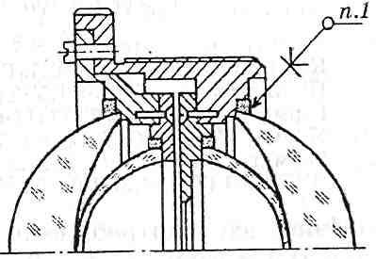
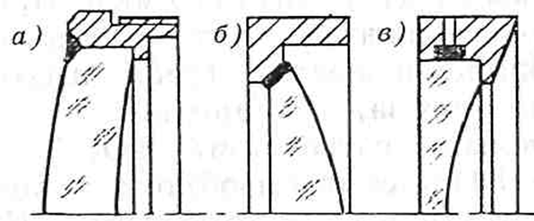
Конструкции узлов крепления круглых оптических деталей и линзовых систем
Notes:
В зависимости от степени новизны различаются:
частичная модернизация существующего прибора приводит к некоторому улучшению одного или нескольких показателей качества за счет изменения параметров, улучшения элементной базы, частичного изменения структуры и т.п.
Существенная модернизация приводит к значительному улучшению основных показателей качества прибора за счет существенного изменения параметров и структурной схемы, приводящих к большим конструктивным изменениям.
Создание нового прибора, предназначенного для решения известных или принципиально новых задач и основанного на новых принципах действия, использование которых позволяет резко улучшить основные показатели качества.
При создании новых ОЭП процессу собственно проектирования – опытно-конструкторским работам (ОКР) - обычно предшествуют научно-исследовательские работы (НИР).
Целью НИР является решение проблемных вопросов, позволяющее обосновать возможность и целесообразность дальнейшего проектирования, получить необходимую исходную информацию и тем самым предотвратить значительные затраты на проведение проектных работ в случае, когда поставленная задача не может быть решена предлагаемыми средствами.
В рамках НИР изучается состояние разработок по поставленной или родственным задачам. С этой целью анализируются все доступные источники информации, а также опыт промышленности. На основе выдвинутых теоретических положений разрабатываются макеты узлов и прибора в целом. После их изготовления и экспериментальных исследований дается заключение о возможности создания промышленного образца прибора, и формулируются рекомендации по проведению ОКР.
Последовательность разработки и изготовления промышленных изделий в настоящее время регламентируется группой государственных стандартов, входящих в Единую систему конструкторской документации (ЕСКД).

Slide 29
Конструкции узлов крепления круглых оптических деталей и линзовых систем
Мениск базируется в отверстие на уступ оправы (а). Закрепляющий клеевой шов образуется за счет заполнения клеем сопряженных фасок на линзе и оправе.
Плосковыпуклая линза устанавливается фаской на клеевой шов (б), который наносится на рабочую поверхность оправы.
Плосковогнутая линза базируется на уступ оправы в осевом направлении (в). Для образования клеевого шва в посадке линзы и оправы выполняется увеличенный до 0,5 мм зазор, так как очень тонкие слои клея теряют упругие свойства. При невозможности увеличить толщину клеевого слоя между линзой и оправой (например, для повышения точности базирования) в последней выполняется специальная канавка, которая заполняется клеем.
Notes:
В зависимости от степени новизны различаются:
частичная модернизация существующего прибора приводит к некоторому улучшению одного или нескольких показателей качества за счет изменения параметров, улучшения элементной базы, частичного изменения структуры и т.п.
Существенная модернизация приводит к значительному улучшению основных показателей качества прибора за счет существенного изменения параметров и структурной схемы, приводящих к большим конструктивным изменениям.
Создание нового прибора, предназначенного для решения известных или принципиально новых задач и основанного на новых принципах действия, использование которых позволяет резко улучшить основные показатели качества.
При создании новых ОЭП процессу собственно проектирования – опытно-конструкторским работам (ОКР) - обычно предшествуют научно-исследовательские работы (НИР).
Целью НИР является решение проблемных вопросов, позволяющее обосновать возможность и целесообразность дальнейшего проектирования, получить необходимую исходную информацию и тем самым предотвратить значительные затраты на проведение проектных работ в случае, когда поставленная задача не может быть решена предлагаемыми средствами.
В рамках НИР изучается состояние разработок по поставленной или родственным задачам. С этой целью анализируются все доступные источники информации, а также опыт промышленности. На основе выдвинутых теоретических положений разрабатываются макеты узлов и прибора в целом. После их изготовления и экспериментальных исследований дается заключение о возможности создания промышленного образца прибора, и формулируются рекомендации по проведению ОКР.
Последовательность разработки и изготовления промышленных изделий в настоящее время регламентируется группой государственных стандартов, входящих в Единую систему конструкторской документации (ЕСКД).

Slide 30
Конструкции узлов крепления круглых оптических деталей и линзовых систем
Преимущества:
конструктивная простота узла крепления, снижение его массы и габаритных размеров
возможность закрепления линз, крепление которых традиционными способами затруднено, например линз малого диаметра (до 6 мм), с крутыми радиусами кривизны и тонкими краями, при некруглой форме базовых поверхностей и др.
отсутствие деформаций и напряжений в оптической детали при внешних воздействиях на узел крепления благодаря упругим свойствам клеящих веществ
возможность корректировки положения оптической детали до момента затвердевания клеящего вещества;
обеспечение герметизации соединения;
относительная простота автоматизации процесса сборки.
Notes:
В зависимости от степени новизны различаются:
частичная модернизация существующего прибора приводит к некоторому улучшению одного или нескольких показателей качества за счет изменения параметров, улучшения элементной базы, частичного изменения структуры и т.п.
Существенная модернизация приводит к значительному улучшению основных показателей качества прибора за счет существенного изменения параметров и структурной схемы, приводящих к большим конструктивным изменениям.
Создание нового прибора, предназначенного для решения известных или принципиально новых задач и основанного на новых принципах действия, использование которых позволяет резко улучшить основные показатели качества.
При создании новых ОЭП процессу собственно проектирования – опытно-конструкторским работам (ОКР) - обычно предшествуют научно-исследовательские работы (НИР).
Целью НИР является решение проблемных вопросов, позволяющее обосновать возможность и целесообразность дальнейшего проектирования, получить необходимую исходную информацию и тем самым предотвратить значительные затраты на проведение проектных работ в случае, когда поставленная задача не может быть решена предлагаемыми средствами.
В рамках НИР изучается состояние разработок по поставленной или родственным задачам. С этой целью анализируются все доступные источники информации, а также опыт промышленности. На основе выдвинутых теоретических положений разрабатываются макеты узлов и прибора в целом. После их изготовления и экспериментальных исследований дается заключение о возможности создания промышленного образца прибора, и формулируются рекомендации по проведению ОКР.
Последовательность разработки и изготовления промышленных изделий в настоящее время регламентируется группой государственных стандартов, входящих в Единую систему конструкторской документации (ЕСКД).

Slide 31
Конструкции узлов крепления круглых оптических деталей и линзовых систем
Недостатки:
Увеличение объема или усадка клеящего вещества после отвердевания могут вызвать напряжения в линзе. Поскольку зазор между линзой и оправой заполнен клеящим веществом, то при перепадах температур, из-за различных расширений этих деталей, возможно расклеивание или возникновение напряжений и деформаций.
Большая длительность сушки клеящих веществ (от нескольких часов до суток) требует особой технологии, снижает производительность сборки.
Некоторые компоненты клеящих веществ при определенных условиях (в вакууме) начинают испаряться, что может привести к загрязнению линз.
Крепление неразборное, поэтому не подлежит восстановлению.
Базирование линзы в оправе на клеевой шов (б) не обеспечивает высокую точность ее положения. Крепление линз и склеек с большой массой недостаточно надежно и требует его дублирования прижимными деталями.
Notes:
В зависимости от степени новизны различаются:
частичная модернизация существующего прибора приводит к некоторому улучшению одного или нескольких показателей качества за счет изменения параметров, улучшения элементной базы, частичного изменения структуры и т.п.
Существенная модернизация приводит к значительному улучшению основных показателей качества прибора за счет существенного изменения параметров и структурной схемы, приводящих к большим конструктивным изменениям.
Создание нового прибора, предназначенного для решения известных или принципиально новых задач и основанного на новых принципах действия, использование которых позволяет резко улучшить основные показатели качества.
При создании новых ОЭП процессу собственно проектирования – опытно-конструкторским работам (ОКР) - обычно предшествуют научно-исследовательские работы (НИР).
Целью НИР является решение проблемных вопросов, позволяющее обосновать возможность и целесообразность дальнейшего проектирования, получить необходимую исходную информацию и тем самым предотвратить значительные затраты на проведение проектных работ в случае, когда поставленная задача не может быть решена предлагаемыми средствами.
В рамках НИР изучается состояние разработок по поставленной или родственным задачам. С этой целью анализируются все доступные источники информации, а также опыт промышленности. На основе выдвинутых теоретических положений разрабатываются макеты узлов и прибора в целом. После их изготовления и экспериментальных исследований дается заключение о возможности создания промышленного образца прибора, и формулируются рекомендации по проведению ОКР.
Последовательность разработки и изготовления промышленных изделий в настоящее время регламентируется группой государственных стандартов, входящих в Единую систему конструкторской документации (ЕСКД).

Slide 32
Конструкции узлов крепления круглых оптических деталей и линзовых систем
Влияние ряда недостатков может быть уменьшено. Например, для повышения точности расположения линз в конструкции узла необходимо предусмотреть базирование линзы непосредственно на рабочие поверхности оправы (а).
В целом, несмотря на указанные недостатки, данный способ крепления линз ценен благодаря своей конструктивной простоте, экономичности, надежности и возможности автоматизации сборки.
Этот способ наиболее часто применяется также для крепления линз приклеиванием в случаях, когда они имеют некруглую форму боковых поверхностей.
Качество соединения линзы с оправой зависит от согласованности материалов, входящих в узел крепления компонентов. Для этого необходимо знать физико-механические свойства клеящего вещества, линзы и оправы.
Notes:
В зависимости от степени новизны различаются:
частичная модернизация существующего прибора приводит к некоторому улучшению одного или нескольких показателей качества за счет изменения параметров, улучшения элементной базы, частичного изменения структуры и т.п.
Существенная модернизация приводит к значительному улучшению основных показателей качества прибора за счет существенного изменения параметров и структурной схемы, приводящих к большим конструктивным изменениям.
Создание нового прибора, предназначенного для решения известных или принципиально новых задач и основанного на новых принципах действия, использование которых позволяет резко улучшить основные показатели качества.
При создании новых ОЭП процессу собственно проектирования – опытно-конструкторским работам (ОКР) - обычно предшествуют научно-исследовательские работы (НИР).
Целью НИР является решение проблемных вопросов, позволяющее обосновать возможность и целесообразность дальнейшего проектирования, получить необходимую исходную информацию и тем самым предотвратить значительные затраты на проведение проектных работ в случае, когда поставленная задача не может быть решена предлагаемыми средствами.
В рамках НИР изучается состояние разработок по поставленной или родственным задачам. С этой целью анализируются все доступные источники информации, а также опыт промышленности. На основе выдвинутых теоретических положений разрабатываются макеты узлов и прибора в целом. После их изготовления и экспериментальных исследований дается заключение о возможности создания промышленного образца прибора, и формулируются рекомендации по проведению ОКР.
Последовательность разработки и изготовления промышленных изделий в настоящее время регламентируется группой государственных стандартов, входящих в Единую систему конструкторской документации (ЕСКД).

Slide 33
Конструкции узлов крепления круглых оптических деталей и линзовых систем
Материал, из которого изготовлены линзы для последующего крепления приклеиванием, может быть любым. Чистота обработки поверхности стекла в месте крепления не оказывает существенного влияния на скрепляющее свойство. Поэтому приклеиваемая поверхность линзы может быть шлифованной.
Марки отечественных клеев: по ГОСТ 14887-80 – акриловый, эпоксидные ОК-50П, ОК-72 и ОК-90; РТМ 3-522-74 – полиуретановый ПУ-2, шеллачный; ОСТ 3-1927-73 – УТ-32, УТ-34, ГОСТ 13489-79 – герметик У30М.
Оправы, к которым приклеиваются линзы, изготавливают из алюминиевых сплавов, латуни, стали, титана и его сплавов. Титан благодаря тепловым свойствам, близким к стеклу, является наиболее оптимальным для изготовления оправ линз. На чертежах клеевые швы изображают жирной линией (на разрезах это может быть некоторая область). К этой линии подводят выноску, на которой ставят знак К.
Notes:
В зависимости от степени новизны различаются:
частичная модернизация существующего прибора приводит к некоторому улучшению одного или нескольких показателей качества за счет изменения параметров, улучшения элементной базы, частичного изменения структуры и т.п.
Существенная модернизация приводит к значительному улучшению основных показателей качества прибора за счет существенного изменения параметров и структурной схемы, приводящих к большим конструктивным изменениям.
Создание нового прибора, предназначенного для решения известных или принципиально новых задач и основанного на новых принципах действия, использование которых позволяет резко улучшить основные показатели качества.
При создании новых ОЭП процессу собственно проектирования – опытно-конструкторским работам (ОКР) - обычно предшествуют научно-исследовательские работы (НИР).
Целью НИР является решение проблемных вопросов, позволяющее обосновать возможность и целесообразность дальнейшего проектирования, получить необходимую исходную информацию и тем самым предотвратить значительные затраты на проведение проектных работ в случае, когда поставленная задача не может быть решена предлагаемыми средствами.
В рамках НИР изучается состояние разработок по поставленной или родственным задачам. С этой целью анализируются все доступные источники информации, а также опыт промышленности. На основе выдвинутых теоретических положений разрабатываются макеты узлов и прибора в целом. После их изготовления и экспериментальных исследований дается заключение о возможности создания промышленного образца прибора, и формулируются рекомендации по проведению ОКР.
Последовательность разработки и изготовления промышленных изделий в настоящее время регламентируется группой государственных стандартов, входящих в Единую систему конструкторской документации (ЕСКД).

Slide 34
Конструкции узлов крепления круглых оптических деталей и линзовых систем
Крепление резьбовым кольцом применяется как разъемное крепление отдельных линз, склеенных и составных линзовых блоков и других круглых оптических деталей.
Резьбовым кольцом рекомендуется крепить линзы с диаметром свыше 10 мм вследствие технологических трудностей выполнения внутренней резьбы в оправах меньшего диаметра, а также из-за относительно больших (по сравнению с размером линзы) габаритных размеров кольца.
Notes:
В зависимости от степени новизны различаются:
частичная модернизация существующего прибора приводит к некоторому улучшению одного или нескольких показателей качества за счет изменения параметров, улучшения элементной базы, частичного изменения структуры и т.п.
Существенная модернизация приводит к значительному улучшению основных показателей качества прибора за счет существенного изменения параметров и структурной схемы, приводящих к большим конструктивным изменениям.
Создание нового прибора, предназначенного для решения известных или принципиально новых задач и основанного на новых принципах действия, использование которых позволяет резко улучшить основные показатели качества.
При создании новых ОЭП процессу собственно проектирования – опытно-конструкторским работам (ОКР) - обычно предшествуют научно-исследовательские работы (НИР).
Целью НИР является решение проблемных вопросов, позволяющее обосновать возможность и целесообразность дальнейшего проектирования, получить необходимую исходную информацию и тем самым предотвратить значительные затраты на проведение проектных работ в случае, когда поставленная задача не может быть решена предлагаемыми средствами.
В рамках НИР изучается состояние разработок по поставленной или родственным задачам. С этой целью анализируются все доступные источники информации, а также опыт промышленности. На основе выдвинутых теоретических положений разрабатываются макеты узлов и прибора в целом. После их изготовления и экспериментальных исследований дается заключение о возможности создания промышленного образца прибора, и формулируются рекомендации по проведению ОКР.
Последовательность разработки и изготовления промышленных изделий в настоящее время регламентируется группой государственных стандартов, входящих в Единую систему конструкторской документации (ЕСКД).

Slide 35
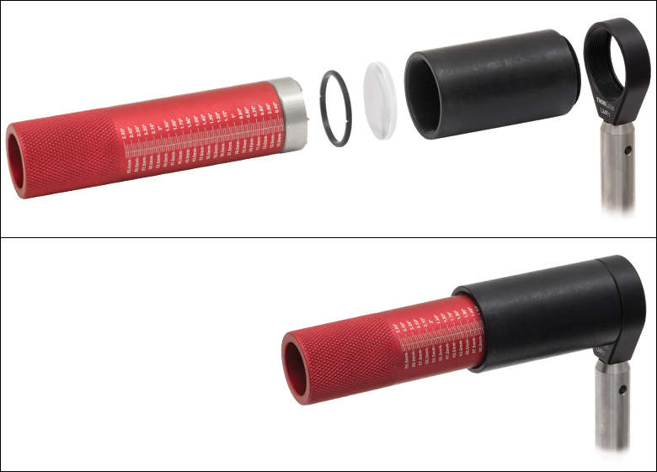
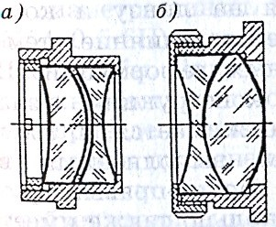
Конструкции узлов крепления круглых оптических деталей и линзовых систем
Оптическая деталь прижимается к опорному уступу оправы кольцом, имеющим наружную (или внутреннюю) резьбу, по которой оно завинчивается в оправу (а). Кольцо завинчивается в оправу специальным ключом, вставляемым в специально выполненные шлицы или отверстия, а для кольца с внутренней резьбой выполняется накатка (б).
Notes:
В зависимости от степени новизны различаются:
частичная модернизация существующего прибора приводит к некоторому улучшению одного или нескольких показателей качества за счет изменения параметров, улучшения элементной базы, частичного изменения структуры и т.п.
Существенная модернизация приводит к значительному улучшению основных показателей качества прибора за счет существенного изменения параметров и структурной схемы, приводящих к большим конструктивным изменениям.
Создание нового прибора, предназначенного для решения известных или принципиально новых задач и основанного на новых принципах действия, использование которых позволяет резко улучшить основные показатели качества.
При создании новых ОЭП процессу собственно проектирования – опытно-конструкторским работам (ОКР) - обычно предшествуют научно-исследовательские работы (НИР).
Целью НИР является решение проблемных вопросов, позволяющее обосновать возможность и целесообразность дальнейшего проектирования, получить необходимую исходную информацию и тем самым предотвратить значительные затраты на проведение проектных работ в случае, когда поставленная задача не может быть решена предлагаемыми средствами.
В рамках НИР изучается состояние разработок по поставленной или родственным задачам. С этой целью анализируются все доступные источники информации, а также опыт промышленности. На основе выдвинутых теоретических положений разрабатываются макеты узлов и прибора в целом. После их изготовления и экспериментальных исследований дается заключение о возможности создания промышленного образца прибора, и формулируются рекомендации по проведению ОКР.
Последовательность разработки и изготовления промышленных изделий в настоящее время регламентируется группой государственных стандартов, входящих в Единую систему конструкторской документации (ЕСКД).

Slide 36
Конструкции узлов крепления круглых оптических деталей и линзовых систем
Преимущества:
обеспечение надежного разъемного крепления
простота сборки и демонтажа
отсутствие ограничений крепления линз относительно большого диаметра (до 300 мм)
Недостатки:
конструкция менее технологична, чем при креплении завальцовкой или приклеиванием (так как требуется наличие дополнительной детали, крепежной резьбы в оправе, необходимо предохранять резьбовое кольцо от самоотвинчивания)
узел имеет увеличенные, особенно в осевом направлении, габаритные размеры
Notes:
В зависимости от степени новизны различаются:
частичная модернизация существующего прибора приводит к некоторому улучшению одного или нескольких показателей качества за счет изменения параметров, улучшения элементной базы, частичного изменения структуры и т.п.
Существенная модернизация приводит к значительному улучшению основных показателей качества прибора за счет существенного изменения параметров и структурной схемы, приводящих к большим конструктивным изменениям.
Создание нового прибора, предназначенного для решения известных или принципиально новых задач и основанного на новых принципах действия, использование которых позволяет резко улучшить основные показатели качества.
При создании новых ОЭП процессу собственно проектирования – опытно-конструкторским работам (ОКР) - обычно предшествуют научно-исследовательские работы (НИР).
Целью НИР является решение проблемных вопросов, позволяющее обосновать возможность и целесообразность дальнейшего проектирования, получить необходимую исходную информацию и тем самым предотвратить значительные затраты на проведение проектных работ в случае, когда поставленная задача не может быть решена предлагаемыми средствами.
В рамках НИР изучается состояние разработок по поставленной или родственным задачам. С этой целью анализируются все доступные источники информации, а также опыт промышленности. На основе выдвинутых теоретических положений разрабатываются макеты узлов и прибора в целом. После их изготовления и экспериментальных исследований дается заключение о возможности создания промышленного образца прибора, и формулируются рекомендации по проведению ОКР.
Последовательность разработки и изготовления промышленных изделий в настоящее время регламентируется группой государственных стандартов, входящих в Единую систему конструкторской документации (ЕСКД).

Slide 37
Конструкции узлов крепления круглых оптических деталей и линзовых систем
затруднена автоматизация сборки соединения
невозможна юстировка линзы в оправе в процессе сборки
не всегда можно обеспечить равномерный по всей окружности прижим линзы к опорному уступу оправы, что связано с перекосами кольца в резьбовом соединении, погрешностями формы и положения (отклонение от перпендикулярности) торца кольца и опорного уступа, разнотолщинностью (клиновидностью) линзы по краю;
при работе соединения в условиях перепада температур, из-за его жесткости могут возникнуть либо деформации линзы, либо смещения из-за уменьшения усилия прижатия или даже возникающего зазора между линзой и резьбовым кольцом
Notes:
В зависимости от степени новизны различаются:
частичная модернизация существующего прибора приводит к некоторому улучшению одного или нескольких показателей качества за счет изменения параметров, улучшения элементной базы, частичного изменения структуры и т.п.
Существенная модернизация приводит к значительному улучшению основных показателей качества прибора за счет существенного изменения параметров и структурной схемы, приводящих к большим конструктивным изменениям.
Создание нового прибора, предназначенного для решения известных или принципиально новых задач и основанного на новых принципах действия, использование которых позволяет резко улучшить основные показатели качества.
При создании новых ОЭП процессу собственно проектирования – опытно-конструкторским работам (ОКР) - обычно предшествуют научно-исследовательские работы (НИР).
Целью НИР является решение проблемных вопросов, позволяющее обосновать возможность и целесообразность дальнейшего проектирования, получить необходимую исходную информацию и тем самым предотвратить значительные затраты на проведение проектных работ в случае, когда поставленная задача не может быть решена предлагаемыми средствами.
В рамках НИР изучается состояние разработок по поставленной или родственным задачам. С этой целью анализируются все доступные источники информации, а также опыт промышленности. На основе выдвинутых теоретических положений разрабатываются макеты узлов и прибора в целом. После их изготовления и экспериментальных исследований дается заключение о возможности создания промышленного образца прибора, и формулируются рекомендации по проведению ОКР.
Последовательность разработки и изготовления промышленных изделий в настоящее время регламентируется группой государственных стандартов, входящих в Единую систему конструкторской документации (ЕСКД).

Slide 38
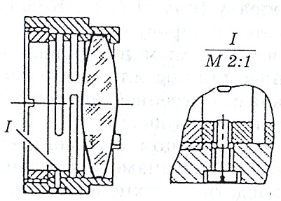
Конструкции узлов крепления круглых оптических деталей и линзовых систем
Notes:
В зависимости от степени новизны различаются:
частичная модернизация существующего прибора приводит к некоторому улучшению одного или нескольких показателей качества за счет изменения параметров, улучшения элементной базы, частичного изменения структуры и т.п.
Существенная модернизация приводит к значительному улучшению основных показателей качества прибора за счет существенного изменения параметров и структурной схемы, приводящих к большим конструктивным изменениям.
Создание нового прибора, предназначенного для решения известных или принципиально новых задач и основанного на новых принципах действия, использование которых позволяет резко улучшить основные показатели качества.
При создании новых ОЭП процессу собственно проектирования – опытно-конструкторским работам (ОКР) - обычно предшествуют научно-исследовательские работы (НИР).
Целью НИР является решение проблемных вопросов, позволяющее обосновать возможность и целесообразность дальнейшего проектирования, получить необходимую исходную информацию и тем самым предотвратить значительные затраты на проведение проектных работ в случае, когда поставленная задача не может быть решена предлагаемыми средствами.
В рамках НИР изучается состояние разработок по поставленной или родственным задачам. С этой целью анализируются все доступные источники информации, а также опыт промышленности. На основе выдвинутых теоретических положений разрабатываются макеты узлов и прибора в целом. После их изготовления и экспериментальных исследований дается заключение о возможности создания промышленного образца прибора, и формулируются рекомендации по проведению ОКР.
Последовательность разработки и изготовления промышленных изделий в настоящее время регламентируется группой государственных стандартов, входящих в Единую систему конструкторской документации (ЕСКД).

Slide 39
Конструкции узлов крепления круглых оптических деталей и линзовых систем
Для устранения последних недостатков между резьбовым кольцом и линзой устанавливают пружинное кольцо.
Вследствие упругости кольца в осевом направлении достигается равномерное по всей окружности распределение давления на линзу и компенсируется влияние температурных деформаций.
В данной конструкции узла линза поджимается к трем выступам, выполненным в опорном торце оправы. Пружинное кольцо также имеет три выступа, которые ориентированы напротив выступов оправы с помощью винта I, позволяющего пружинному кольцу смещаться вдоль оси, но ограничивающего его разворот.
В результате достигается геометрическая определенность соединения, что обеспечивает минимальные деформации при прижиме.
Notes:
В зависимости от степени новизны различаются:
частичная модернизация существующего прибора приводит к некоторому улучшению одного или нескольких показателей качества за счет изменения параметров, улучшения элементной базы, частичного изменения структуры и т.п.
Существенная модернизация приводит к значительному улучшению основных показателей качества прибора за счет существенного изменения параметров и структурной схемы, приводящих к большим конструктивным изменениям.
Создание нового прибора, предназначенного для решения известных или принципиально новых задач и основанного на новых принципах действия, использование которых позволяет резко улучшить основные показатели качества.
При создании новых ОЭП процессу собственно проектирования – опытно-конструкторским работам (ОКР) - обычно предшествуют научно-исследовательские работы (НИР).
Целью НИР является решение проблемных вопросов, позволяющее обосновать возможность и целесообразность дальнейшего проектирования, получить необходимую исходную информацию и тем самым предотвратить значительные затраты на проведение проектных работ в случае, когда поставленная задача не может быть решена предлагаемыми средствами.
В рамках НИР изучается состояние разработок по поставленной или родственным задачам. С этой целью анализируются все доступные источники информации, а также опыт промышленности. На основе выдвинутых теоретических положений разрабатываются макеты узлов и прибора в целом. После их изготовления и экспериментальных исследований дается заключение о возможности создания промышленного образца прибора, и формулируются рекомендации по проведению ОКР.
Последовательность разработки и изготовления промышленных изделий в настоящее время регламентируется группой государственных стандартов, входящих в Единую систему конструкторской документации (ЕСКД).

Slide 40
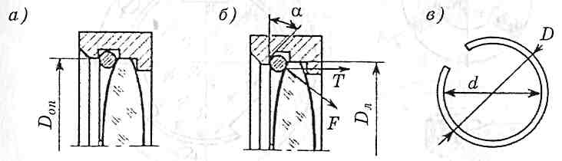
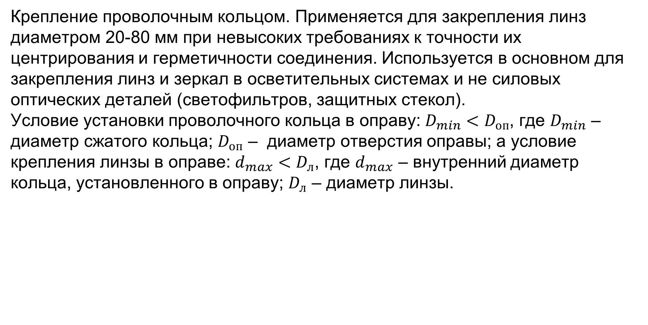
Конструкции узлов крепления круглых оптических деталей и линзовых систем
Крепление проволочным кольцом. Применяется для закрепления линз диаметром 20-80 мм при невысоких требованиях к точности их центрирования и герметичности соединения. Используется в основном для закрепления линз и зеркал в осветительных системах и не силовых оптических деталей (светофильтров, защитных стекол).
Условие установки проволочного кольца в оправу: $D_{min}<D_{оп}$, где $D_{min}$ – диаметр сжатого кольца; $D_{оп}$ – диаметр отверстия оправы; а условие крепления линзы в оправе: $d_{max}<D_{л}$, где $d_{max}$ – внутренний диаметр кольца, установленного в оправу; $D_{л}$ – диаметр линзы.
Notes:
В зависимости от степени новизны различаются:
частичная модернизация существующего прибора приводит к некоторому улучшению одного или нескольких показателей качества за счет изменения параметров, улучшения элементной базы, частичного изменения структуры и т.п.
Существенная модернизация приводит к значительному улучшению основных показателей качества прибора за счет существенного изменения параметров и структурной схемы, приводящих к большим конструктивным изменениям.
Создание нового прибора, предназначенного для решения известных или принципиально новых задач и основанного на новых принципах действия, использование которых позволяет резко улучшить основные показатели качества.
При создании новых ОЭП процессу собственно проектирования – опытно-конструкторским работам (ОКР) - обычно предшествуют научно-исследовательские работы (НИР).
Целью НИР является решение проблемных вопросов, позволяющее обосновать возможность и целесообразность дальнейшего проектирования, получить необходимую исходную информацию и тем самым предотвратить значительные затраты на проведение проектных работ в случае, когда поставленная задача не может быть решена предлагаемыми средствами.
В рамках НИР изучается состояние разработок по поставленной или родственным задачам. С этой целью анализируются все доступные источники информации, а также опыт промышленности. На основе выдвинутых теоретических положений разрабатываются макеты узлов и прибора в целом. После их изготовления и экспериментальных исследований дается заключение о возможности создания промышленного образца прибора, и формулируются рекомендации по проведению ОКР.
Последовательность разработки и изготовления промышленных изделий в настоящее время регламентируется группой государственных стандартов, входящих в Единую систему конструкторской документации (ЕСКД).

Slide 41
Конструкции узлов крепления круглых оптических деталей и линзовых систем
В первой конструкции (а) линза помещена между опорным уступом и выступающей частью проволочного кольца, установленного в прямоугольную кольцевую канавку оправы.
Ширина канавки равна диаметру (толщине) проволоки, а глубина – половине диаметра.
Кольцо имеет вырез и изготавливается из стальной углеродистой пружинной проволоки (иногда латунной или бронзовой) диаметром 0,4-1,0 мм (в).
Во второй конструкции в оправе выполнена конусная канавка под проволочное кольцо (б).
В месте контакта кольца с наклонной плоскостью канавки возникает сила реакции, осевая составляющая которой прижимает линзу к опорному уступу.
Для надежности соединения угол 𝛼 конусной канавки должен быть меньше угла трения.
Notes:
В зависимости от степени новизны различаются:
частичная модернизация существующего прибора приводит к некоторому улучшению одного или нескольких показателей качества за счет изменения параметров, улучшения элементной базы, частичного изменения структуры и т.п.
Существенная модернизация приводит к значительному улучшению основных показателей качества прибора за счет существенного изменения параметров и структурной схемы, приводящих к большим конструктивным изменениям.
Создание нового прибора, предназначенного для решения известных или принципиально новых задач и основанного на новых принципах действия, использование которых позволяет резко улучшить основные показатели качества.
При создании новых ОЭП процессу собственно проектирования – опытно-конструкторским работам (ОКР) - обычно предшествуют научно-исследовательские работы (НИР).
Целью НИР является решение проблемных вопросов, позволяющее обосновать возможность и целесообразность дальнейшего проектирования, получить необходимую исходную информацию и тем самым предотвратить значительные затраты на проведение проектных работ в случае, когда поставленная задача не может быть решена предлагаемыми средствами.
В рамках НИР изучается состояние разработок по поставленной или родственным задачам. С этой целью анализируются все доступные источники информации, а также опыт промышленности. На основе выдвинутых теоретических положений разрабатываются макеты узлов и прибора в целом. После их изготовления и экспериментальных исследований дается заключение о возможности создания промышленного образца прибора, и формулируются рекомендации по проведению ОКР.
Последовательность разработки и изготовления промышленных изделий в настоящее время регламентируется группой государственных стандартов, входящих в Единую систему конструкторской документации (ЕСКД).

Slide 42
Конструкции узлов крепления круглых оптических деталей и линзовых систем
Преимущества:
крепление конструктивно простое и технологичное
кольцо может быть быстро установлено или снято
Недостатки:
возможность смещения и перекашивания линзы в оправе, которые возникают из-за осевого зазора (обусловленного погрешностями размеров канавки, толщины линзы по краю, диаметра проволоки)
Notes:
В зависимости от степени новизны различаются:
частичная модернизация существующего прибора приводит к некоторому улучшению одного или нескольких показателей качества за счет изменения параметров, улучшения элементной базы, частичного изменения структуры и т.п.
Существенная модернизация приводит к значительному улучшению основных показателей качества прибора за счет существенного изменения параметров и структурной схемы, приводящих к большим конструктивным изменениям.
Создание нового прибора, предназначенного для решения известных или принципиально новых задач и основанного на новых принципах действия, использование которых позволяет резко улучшить основные показатели качества.
При создании новых ОЭП процессу собственно проектирования – опытно-конструкторским работам (ОКР) - обычно предшествуют научно-исследовательские работы (НИР).
Целью НИР является решение проблемных вопросов, позволяющее обосновать возможность и целесообразность дальнейшего проектирования, получить необходимую исходную информацию и тем самым предотвратить значительные затраты на проведение проектных работ в случае, когда поставленная задача не может быть решена предлагаемыми средствами.
В рамках НИР изучается состояние разработок по поставленной или родственным задачам. С этой целью анализируются все доступные источники информации, а также опыт промышленности. На основе выдвинутых теоретических положений разрабатываются макеты узлов и прибора в целом. После их изготовления и экспериментальных исследований дается заключение о возможности создания промышленного образца прибора, и формулируются рекомендации по проведению ОКР.
Последовательность разработки и изготовления промышленных изделий в настоящее время регламентируется группой государственных стандартов, входящих в Единую систему конструкторской документации (ЕСКД).

Slide 43
Конструкции узлов крепления круглых оптических деталей и линзовых систем
Крепление при помощи пружинящих планок применяется для линз, работающих в условиях перепадов температур, динамических воздействий и в случаях, когда они имеют не круглую форму боковых поверхностей.
Упруго деформируясь, планки компенсируют действие факторов, ухудшающих качество соединения.
Планки изготавливают из лент холоднокатаной инструментальной или пружинной стали (65Г, У8А), нейзильбера (НМцб5-20) и устанавливают через 120° по окружности оправы (а). Каждая планка привинчивается к оправе двумя винтами. Для крепления линз малого диаметра три планки заменяют одним кольцом с тремя пружинящими выступами (б). Возможны и другие конструктивные реализации пружинящих планок и их соединений с оправой.
Конструкция узла характеризуется достаточной точностью и надежностью соединения линзы с оправой.
Notes:
В зависимости от степени новизны различаются:
частичная модернизация существующего прибора приводит к некоторому улучшению одного или нескольких показателей качества за счет изменения параметров, улучшения элементной базы, частичного изменения структуры и т.п.
Существенная модернизация приводит к значительному улучшению основных показателей качества прибора за счет существенного изменения параметров и структурной схемы, приводящих к большим конструктивным изменениям.
Создание нового прибора, предназначенного для решения известных или принципиально новых задач и основанного на новых принципах действия, использование которых позволяет резко улучшить основные показатели качества.
При создании новых ОЭП процессу собственно проектирования – опытно-конструкторским работам (ОКР) - обычно предшествуют научно-исследовательские работы (НИР).
Целью НИР является решение проблемных вопросов, позволяющее обосновать возможность и целесообразность дальнейшего проектирования, получить необходимую исходную информацию и тем самым предотвратить значительные затраты на проведение проектных работ в случае, когда поставленная задача не может быть решена предлагаемыми средствами.
В рамках НИР изучается состояние разработок по поставленной или родственным задачам. С этой целью анализируются все доступные источники информации, а также опыт промышленности. На основе выдвинутых теоретических положений разрабатываются макеты узлов и прибора в целом. После их изготовления и экспериментальных исследований дается заключение о возможности создания промышленного образца прибора, и формулируются рекомендации по проведению ОКР.
Последовательность разработки и изготовления промышленных изделий в настоящее время регламентируется группой государственных стандартов, входящих в Единую систему конструкторской документации (ЕСКД).

Slide 44
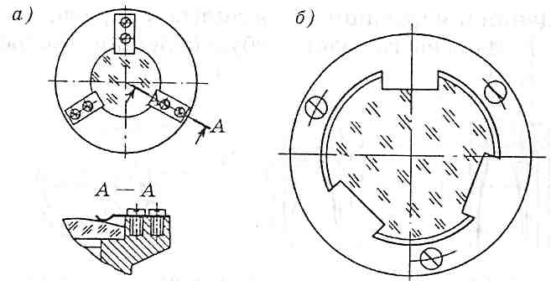
Конструкции узлов крепления круглых оптических деталей и линзовых систем
Notes:
В зависимости от степени новизны различаются:
частичная модернизация существующего прибора приводит к некоторому улучшению одного или нескольких показателей качества за счет изменения параметров, улучшения элементной базы, частичного изменения структуры и т.п.
Существенная модернизация приводит к значительному улучшению основных показателей качества прибора за счет существенного изменения параметров и структурной схемы, приводящих к большим конструктивным изменениям.
Создание нового прибора, предназначенного для решения известных или принципиально новых задач и основанного на новых принципах действия, использование которых позволяет резко улучшить основные показатели качества.
При создании новых ОЭП процессу собственно проектирования – опытно-конструкторским работам (ОКР) - обычно предшествуют научно-исследовательские работы (НИР).
Целью НИР является решение проблемных вопросов, позволяющее обосновать возможность и целесообразность дальнейшего проектирования, получить необходимую исходную информацию и тем самым предотвратить значительные затраты на проведение проектных работ в случае, когда поставленная задача не может быть решена предлагаемыми средствами.
В рамках НИР изучается состояние разработок по поставленной или родственным задачам. С этой целью анализируются все доступные источники информации, а также опыт промышленности. На основе выдвинутых теоретических положений разрабатываются макеты узлов и прибора в целом. После их изготовления и экспериментальных исследований дается заключение о возможности создания промышленного образца прибора, и формулируются рекомендации по проведению ОКР.
Последовательность разработки и изготовления промышленных изделий в настоящее время регламентируется группой государственных стандартов, входящих в Единую систему конструкторской документации (ЕСКД).

Slide 45
Конструкции узлов крепления круглых оптических деталей и линзовых систем
Преимущества:
возможность регулировать усилие прижима
создание упругого соединения, позволяющее компенсировать погрешность осевых размеров сопрягаемых деталей и их изменение от внешних воздействий
возможность разборки конструкции
отсутствие необходимости в специальном оборудовании и квалифицированном персонале для сборки узла
Недостатки:
нетехнологичность конструкции, содержащей большое количество крепежных элементов
сложность автоматизации сборки
невозможность юстировки в процессе сборки
Notes:
В зависимости от степени новизны различаются:
частичная модернизация существующего прибора приводит к некоторому улучшению одного или нескольких показателей качества за счет изменения параметров, улучшения элементной базы, частичного изменения структуры и т.п.
Существенная модернизация приводит к значительному улучшению основных показателей качества прибора за счет существенного изменения параметров и структурной схемы, приводящих к большим конструктивным изменениям.
Создание нового прибора, предназначенного для решения известных или принципиально новых задач и основанного на новых принципах действия, использование которых позволяет резко улучшить основные показатели качества.
При создании новых ОЭП процессу собственно проектирования – опытно-конструкторским работам (ОКР) - обычно предшествуют научно-исследовательские работы (НИР).
Целью НИР является решение проблемных вопросов, позволяющее обосновать возможность и целесообразность дальнейшего проектирования, получить необходимую исходную информацию и тем самым предотвратить значительные затраты на проведение проектных работ в случае, когда поставленная задача не может быть решена предлагаемыми средствами.
В рамках НИР изучается состояние разработок по поставленной или родственным задачам. С этой целью анализируются все доступные источники информации, а также опыт промышленности. На основе выдвинутых теоретических положений разрабатываются макеты узлов и прибора в целом. После их изготовления и экспериментальных исследований дается заключение о возможности создания промышленного образца прибора, и формулируются рекомендации по проведению ОКР.
Последовательность разработки и изготовления промышленных изделий в настоящее время регламентируется группой государственных стандартов, входящих в Единую систему конструкторской документации (ЕСКД).

Slide 46
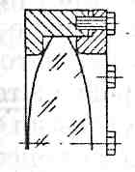
Конструкции узлов крепления круглых оптических деталей и линзовых систем
Крепление накладным кольцом применяют для крепления крупногабаритных линз, а также других круглых оптических деталей (защитных стекол, зеркал) с диаметром, превышающим 200-300 мм.
Крепление накладным кольцом относится к индивидуальным способам крепления. Его реализация зависит от конкретных геометрических параметров оправы и линзы, их допустимых отклонений, а также от температурного режима работы соединения.
Линзу устанавливают в оправу на фаску опорного
буртика, выполненную под углом 135° или
по касательной к рабочей поверхности линзы,
к которому она прижимается накладным кольцом.
Рабочая поверхность прижимного кольца тоже
выполняется по касательной к поверхности линзы и
крепится к оправе болтами.
Notes:
В зависимости от степени новизны различаются:
частичная модернизация существующего прибора приводит к некоторому улучшению одного или нескольких показателей качества за счет изменения параметров, улучшения элементной базы, частичного изменения структуры и т.п.
Существенная модернизация приводит к значительному улучшению основных показателей качества прибора за счет существенного изменения параметров и структурной схемы, приводящих к большим конструктивным изменениям.
Создание нового прибора, предназначенного для решения известных или принципиально новых задач и основанного на новых принципах действия, использование которых позволяет резко улучшить основные показатели качества.
При создании новых ОЭП процессу собственно проектирования – опытно-конструкторским работам (ОКР) - обычно предшествуют научно-исследовательские работы (НИР).
Целью НИР является решение проблемных вопросов, позволяющее обосновать возможность и целесообразность дальнейшего проектирования, получить необходимую исходную информацию и тем самым предотвратить значительные затраты на проведение проектных работ в случае, когда поставленная задача не может быть решена предлагаемыми средствами.
В рамках НИР изучается состояние разработок по поставленной или родственным задачам. С этой целью анализируются все доступные источники информации, а также опыт промышленности. На основе выдвинутых теоретических положений разрабатываются макеты узлов и прибора в целом. После их изготовления и экспериментальных исследований дается заключение о возможности создания промышленного образца прибора, и формулируются рекомендации по проведению ОКР.
Последовательность разработки и изготовления промышленных изделий в настоящее время регламентируется группой государственных стандартов, входящих в Единую систему конструкторской документации (ЕСКД).

Slide 47
Конструкции узлов крепления круглых оптических деталей и линзовых систем
Для компенсации погрешностей изготовления соответствующих размеров оправы, линзы и накладного кольца и их изменений при отклонениях температуры между контактирующими поверхностями линзы и кольца устанавливается упругая прокладка.
Для центрирования линзы в оправе могут применяться вкладыши (например, полоски фольги толщиной 0,005 мм), которые устанавливают в зазор между посадочным отверстием оправы и линзой. Иногда линзу центрируют в оправе сдвигом (наклоном) винтами с последующей фиксацией герметиком.
Для компенсации возможных пережатий или смещений линзы при перепадах температуры в ряде случаев между диаметрами линз и отверстиями оправы устанавливают термокомпенсаторы.
Notes:
В зависимости от степени новизны различаются:
частичная модернизация существующего прибора приводит к некоторому улучшению одного или нескольких показателей качества за счет изменения параметров, улучшения элементной базы, частичного изменения структуры и т.п.
Существенная модернизация приводит к значительному улучшению основных показателей качества прибора за счет существенного изменения параметров и структурной схемы, приводящих к большим конструктивным изменениям.
Создание нового прибора, предназначенного для решения известных или принципиально новых задач и основанного на новых принципах действия, использование которых позволяет резко улучшить основные показатели качества.
При создании новых ОЭП процессу собственно проектирования – опытно-конструкторским работам (ОКР) - обычно предшествуют научно-исследовательские работы (НИР).
Целью НИР является решение проблемных вопросов, позволяющее обосновать возможность и целесообразность дальнейшего проектирования, получить необходимую исходную информацию и тем самым предотвратить значительные затраты на проведение проектных работ в случае, когда поставленная задача не может быть решена предлагаемыми средствами.
В рамках НИР изучается состояние разработок по поставленной или родственным задачам. С этой целью анализируются все доступные источники информации, а также опыт промышленности. На основе выдвинутых теоретических положений разрабатываются макеты узлов и прибора в целом. После их изготовления и экспериментальных исследований дается заключение о возможности создания промышленного образца прибора, и формулируются рекомендации по проведению ОКР.
Последовательность разработки и изготовления промышленных изделий в настоящее время регламентируется группой государственных стандартов, входящих в Единую систему конструкторской документации (ЕСКД).

Slide 48
Конструкции узлов крепления круглых оптических деталей и линзовых систем
Преимущества:
надежность крепления
возможность частичной юстировки положения линзы относительно оправы
возможность применения термокомпенсаторов
Недостатки:
трудоемкость сборки узла из-за подгонки прижимного кольца
увеличенные габаритные размеры конструкции, так как накладное кольцо выступает за пределы оправы
невозможность автоматизации сборки
Notes:
В зависимости от степени новизны различаются:
частичная модернизация существующего прибора приводит к некоторому улучшению одного или нескольких показателей качества за счет изменения параметров, улучшения элементной базы, частичного изменения структуры и т.п.
Существенная модернизация приводит к значительному улучшению основных показателей качества прибора за счет существенного изменения параметров и структурной схемы, приводящих к большим конструктивным изменениям.
Создание нового прибора, предназначенного для решения известных или принципиально новых задач и основанного на новых принципах действия, использование которых позволяет резко улучшить основные показатели качества.
При создании новых ОЭП процессу собственно проектирования – опытно-конструкторским работам (ОКР) - обычно предшествуют научно-исследовательские работы (НИР).
Целью НИР является решение проблемных вопросов, позволяющее обосновать возможность и целесообразность дальнейшего проектирования, получить необходимую исходную информацию и тем самым предотвратить значительные затраты на проведение проектных работ в случае, когда поставленная задача не может быть решена предлагаемыми средствами.
В рамках НИР изучается состояние разработок по поставленной или родственным задачам. С этой целью анализируются все доступные источники информации, а также опыт промышленности. На основе выдвинутых теоретических положений разрабатываются макеты узлов и прибора в целом. После их изготовления и экспериментальных исследований дается заключение о возможности создания промышленного образца прибора, и формулируются рекомендации по проведению ОКР.
Последовательность разработки и изготовления промышленных изделий в настоящее время регламентируется группой государственных стандартов, входящих в Единую систему конструкторской документации (ЕСКД).

Slide 49
Конструкции узлов крепления круглых оптических деталей и линзовых систем
Специальные (нетрадиционные) способы крепления: крепление линзы в оправе стопорными винтами (или привинчивание линзы винтами к оправе через просверленные в ней отверстия); заливка линзы в оправе зубным или глетоглицериновым цементом; заформовка линзы в оправу из термопластичных пластмасс; обжатие линзы «хомутовыми» или разъемными оправами.
На рис. изображена конструкция проекционного объектива, линзы которого закреплены в разъемной пластмассовой оправе.
Notes:
В зависимости от степени новизны различаются:
частичная модернизация существующего прибора приводит к некоторому улучшению одного или нескольких показателей качества за счет изменения параметров, улучшения элементной базы, частичного изменения структуры и т.п.
Существенная модернизация приводит к значительному улучшению основных показателей качества прибора за счет существенного изменения параметров и структурной схемы, приводящих к большим конструктивным изменениям.
Создание нового прибора, предназначенного для решения известных или принципиально новых задач и основанного на новых принципах действия, использование которых позволяет резко улучшить основные показатели качества.
При создании новых ОЭП процессу собственно проектирования – опытно-конструкторским работам (ОКР) - обычно предшествуют научно-исследовательские работы (НИР).
Целью НИР является решение проблемных вопросов, позволяющее обосновать возможность и целесообразность дальнейшего проектирования, получить необходимую исходную информацию и тем самым предотвратить значительные затраты на проведение проектных работ в случае, когда поставленная задача не может быть решена предлагаемыми средствами.
В рамках НИР изучается состояние разработок по поставленной или родственным задачам. С этой целью анализируются все доступные источники информации, а также опыт промышленности. На основе выдвинутых теоретических положений разрабатываются макеты узлов и прибора в целом. После их изготовления и экспериментальных исследований дается заключение о возможности создания промышленного образца прибора, и формулируются рекомендации по проведению ОКР.
Последовательность разработки и изготовления промышленных изделий в настоящее время регламентируется группой государственных стандартов, входящих в Единую систему конструкторской документации (ЕСКД).

Slide 50
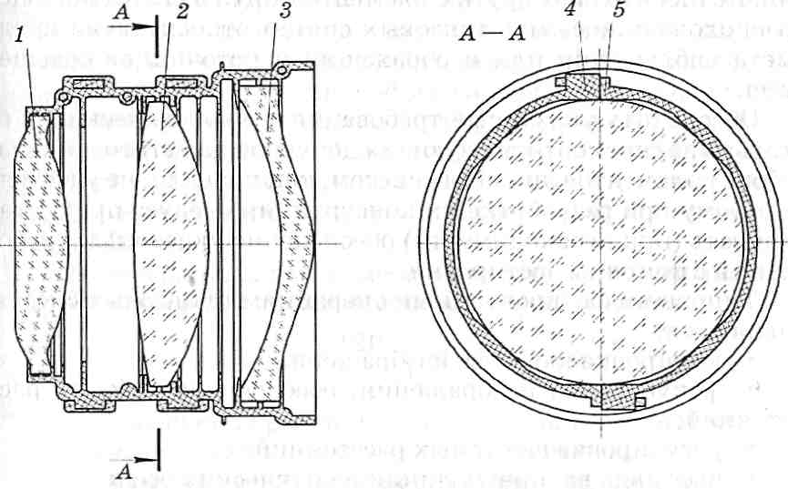
Конструкции узлов крепления круглых оптических деталей и линзовых систем
Notes:
В зависимости от степени новизны различаются:
частичная модернизация существующего прибора приводит к некоторому улучшению одного или нескольких показателей качества за счет изменения параметров, улучшения элементной базы, частичного изменения структуры и т.п.
Существенная модернизация приводит к значительному улучшению основных показателей качества прибора за счет существенного изменения параметров и структурной схемы, приводящих к большим конструктивным изменениям.
Создание нового прибора, предназначенного для решения известных или принципиально новых задач и основанного на новых принципах действия, использование которых позволяет резко улучшить основные показатели качества.
При создании новых ОЭП процессу собственно проектирования – опытно-конструкторским работам (ОКР) - обычно предшествуют научно-исследовательские работы (НИР).
Целью НИР является решение проблемных вопросов, позволяющее обосновать возможность и целесообразность дальнейшего проектирования, получить необходимую исходную информацию и тем самым предотвратить значительные затраты на проведение проектных работ в случае, когда поставленная задача не может быть решена предлагаемыми средствами.
В рамках НИР изучается состояние разработок по поставленной или родственным задачам. С этой целью анализируются все доступные источники информации, а также опыт промышленности. На основе выдвинутых теоретических положений разрабатываются макеты узлов и прибора в целом. После их изготовления и экспериментальных исследований дается заключение о возможности создания промышленного образца прибора, и формулируются рекомендации по проведению ОКР.
Последовательность разработки и изготовления промышленных изделий в настоящее время регламентируется группой государственных стандартов, входящих в Единую систему конструкторской документации (ЕСКД).

Slide 51
Конструкции линзовых систем
К линзовым системам оптических приборов относятся объективы, окуляры, оборачивающие системы, системы смены увеличения, конденсоры и коллекторы.
Как правило, эти функциональные устройства состоят из нескольких или большого количества линз и склеенных блоков (в некоторых из них содержатся также и другие оптические детали: сетки, зеркала, защитные стекла, светофильтры, рассеиватели).
В зависимости от способа установки и сопряжения этих оптических деталей с несущим элементом (корпусом) устройства конструкции линзовых систем подразделяют на насыпные, насыпные в оправах, резьбовые, комбинированные и специальные.
Notes:
В зависимости от степени новизны различаются:
частичная модернизация существующего прибора приводит к некоторому улучшению одного или нескольких показателей качества за счет изменения параметров, улучшения элементной базы, частичного изменения структуры и т.п.
Существенная модернизация приводит к значительному улучшению основных показателей качества прибора за счет существенного изменения параметров и структурной схемы, приводящих к большим конструктивным изменениям.
Создание нового прибора, предназначенного для решения известных или принципиально новых задач и основанного на новых принципах действия, использование которых позволяет резко улучшить основные показатели качества.
При создании новых ОЭП процессу собственно проектирования – опытно-конструкторским работам (ОКР) - обычно предшествуют научно-исследовательские работы (НИР).
Целью НИР является решение проблемных вопросов, позволяющее обосновать возможность и целесообразность дальнейшего проектирования, получить необходимую исходную информацию и тем самым предотвратить значительные затраты на проведение проектных работ в случае, когда поставленная задача не может быть решена предлагаемыми средствами.
В рамках НИР изучается состояние разработок по поставленной или родственным задачам. С этой целью анализируются все доступные источники информации, а также опыт промышленности. На основе выдвинутых теоретических положений разрабатываются макеты узлов и прибора в целом. После их изготовления и экспериментальных исследований дается заключение о возможности создания промышленного образца прибора, и формулируются рекомендации по проведению ОКР.
Последовательность разработки и изготовления промышленных изделий в настоящее время регламентируется группой государственных стандартов, входящих в Единую систему конструкторской документации (ЕСКД).

Slide 52
Конструкции линзовых систем
В насыпных конструкциях линзы (и прочие детали) устанавливаются последовательно друг за другом (насыпаются) непосредственно в корпусную деталь.
Необходимые воздушные промежутки между компонентами выдерживаются здесь с помощью промежуточных колец либо точным изготовлением их конструктивных параметров.
Точность центрировки компонентов системы обуславливается погрешностями центрировки самих линз, зазорами их посадок в корпус, наклонами из-за перекоса опорного торца корпуса, клиновидностями промежуточных колец или биением опорных фасок, а также несоосностью посадочных рабочих поверхностей корпуса.
Notes:
В зависимости от степени новизны различаются:
частичная модернизация существующего прибора приводит к некоторому улучшению одного или нескольких показателей качества за счет изменения параметров, улучшения элементной базы, частичного изменения структуры и т.п.
Существенная модернизация приводит к значительному улучшению основных показателей качества прибора за счет существенного изменения параметров и структурной схемы, приводящих к большим конструктивным изменениям.
Создание нового прибора, предназначенного для решения известных или принципиально новых задач и основанного на новых принципах действия, использование которых позволяет резко улучшить основные показатели качества.
При создании новых ОЭП процессу собственно проектирования – опытно-конструкторским работам (ОКР) - обычно предшествуют научно-исследовательские работы (НИР).
Целью НИР является решение проблемных вопросов, позволяющее обосновать возможность и целесообразность дальнейшего проектирования, получить необходимую исходную информацию и тем самым предотвратить значительные затраты на проведение проектных работ в случае, когда поставленная задача не может быть решена предлагаемыми средствами.
В рамках НИР изучается состояние разработок по поставленной или родственным задачам. С этой целью анализируются все доступные источники информации, а также опыт промышленности. На основе выдвинутых теоретических положений разрабатываются макеты узлов и прибора в целом. После их изготовления и экспериментальных исследований дается заключение о возможности создания промышленного образца прибора, и формулируются рекомендации по проведению ОКР.
Последовательность разработки и изготовления промышленных изделий в настоящее время регламентируется группой государственных стандартов, входящих в Единую систему конструкторской документации (ЕСКД).

Slide 53
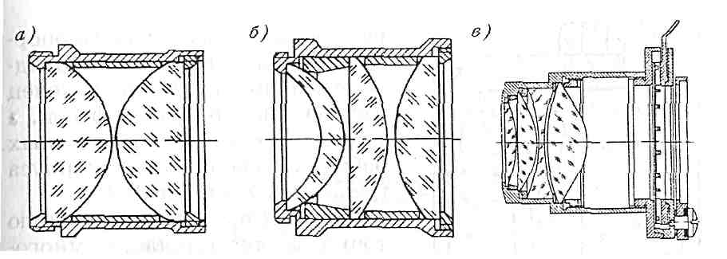
Конструкции линзовых систем
Notes:
В зависимости от степени новизны различаются:
частичная модернизация существующего прибора приводит к некоторому улучшению одного или нескольких показателей качества за счет изменения параметров, улучшения элементной базы, частичного изменения структуры и т.п.
Существенная модернизация приводит к значительному улучшению основных показателей качества прибора за счет существенного изменения параметров и структурной схемы, приводящих к большим конструктивным изменениям.
Создание нового прибора, предназначенного для решения известных или принципиально новых задач и основанного на новых принципах действия, использование которых позволяет резко улучшить основные показатели качества.
При создании новых ОЭП процессу собственно проектирования – опытно-конструкторским работам (ОКР) - обычно предшествуют научно-исследовательские работы (НИР).
Целью НИР является решение проблемных вопросов, позволяющее обосновать возможность и целесообразность дальнейшего проектирования, получить необходимую исходную информацию и тем самым предотвратить значительные затраты на проведение проектных работ в случае, когда поставленная задача не может быть решена предлагаемыми средствами.
В рамках НИР изучается состояние разработок по поставленной или родственным задачам. С этой целью анализируются все доступные источники информации, а также опыт промышленности. На основе выдвинутых теоретических положений разрабатываются макеты узлов и прибора в целом. После их изготовления и экспериментальных исследований дается заключение о возможности создания промышленного образца прибора, и формулируются рекомендации по проведению ОКР.
Последовательность разработки и изготовления промышленных изделий в настоящее время регламентируется группой государственных стандартов, входящих в Единую систему конструкторской документации (ЕСКД).

Slide 54
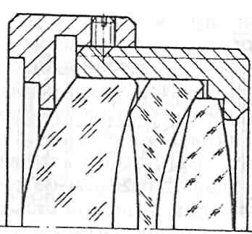
Конструкции линзовых систем
Конструкция фотообъектива без промежуточных колец
Notes:
В зависимости от степени новизны различаются:
частичная модернизация существующего прибора приводит к некоторому улучшению одного или нескольких показателей качества за счет изменения параметров, улучшения элементной базы, частичного изменения структуры и т.п.
Существенная модернизация приводит к значительному улучшению основных показателей качества прибора за счет существенного изменения параметров и структурной схемы, приводящих к большим конструктивным изменениям.
Создание нового прибора, предназначенного для решения известных или принципиально новых задач и основанного на новых принципах действия, использование которых позволяет резко улучшить основные показатели качества.
При создании новых ОЭП процессу собственно проектирования – опытно-конструкторским работам (ОКР) - обычно предшествуют научно-исследовательские работы (НИР).
Целью НИР является решение проблемных вопросов, позволяющее обосновать возможность и целесообразность дальнейшего проектирования, получить необходимую исходную информацию и тем самым предотвратить значительные затраты на проведение проектных работ в случае, когда поставленная задача не может быть решена предлагаемыми средствами.
В рамках НИР изучается состояние разработок по поставленной или родственным задачам. С этой целью анализируются все доступные источники информации, а также опыт промышленности. На основе выдвинутых теоретических положений разрабатываются макеты узлов и прибора в целом. После их изготовления и экспериментальных исследований дается заключение о возможности создания промышленного образца прибора, и формулируются рекомендации по проведению ОКР.
Последовательность разработки и изготовления промышленных изделий в настоящее время регламентируется группой государственных стандартов, входящих в Единую систему конструкторской документации (ЕСКД).

Slide 55
Конструкции линзовых систем
Так как обеспечить высокую точность центрировки многокомпонентной линзовой системы из-за перечисленных погрешностей весьма сложно, а юстировка центрировки при насыпной конструкции затруднена или невозможна, то ее используют обычно в конструкциях осветительных систем (конденсоров, коллекторов), окуляров и относительно простых объективов.
Данная конструкция не используется также в случаях, когда линзы системы существенно отличаются друг от друга по световому диаметру.
Насыпная конструкция (особенно без промежуточных колец) является наиболее технологичной, так как содержит минимально возможное количество деталей.
Notes:
В зависимости от степени новизны различаются:
частичная модернизация существующего прибора приводит к некоторому улучшению одного или нескольких показателей качества за счет изменения параметров, улучшения элементной базы, частичного изменения структуры и т.п.
Существенная модернизация приводит к значительному улучшению основных показателей качества прибора за счет существенного изменения параметров и структурной схемы, приводящих к большим конструктивным изменениям.
Создание нового прибора, предназначенного для решения известных или принципиально новых задач и основанного на новых принципах действия, использование которых позволяет резко улучшить основные показатели качества.
При создании новых ОЭП процессу собственно проектирования – опытно-конструкторским работам (ОКР) - обычно предшествуют научно-исследовательские работы (НИР).
Целью НИР является решение проблемных вопросов, позволяющее обосновать возможность и целесообразность дальнейшего проектирования, получить необходимую исходную информацию и тем самым предотвратить значительные затраты на проведение проектных работ в случае, когда поставленная задача не может быть решена предлагаемыми средствами.
В рамках НИР изучается состояние разработок по поставленной или родственным задачам. С этой целью анализируются все доступные источники информации, а также опыт промышленности. На основе выдвинутых теоретических положений разрабатываются макеты узлов и прибора в целом. После их изготовления и экспериментальных исследований дается заключение о возможности создания промышленного образца прибора, и формулируются рекомендации по проведению ОКР.
Последовательность разработки и изготовления промышленных изделий в настоящее время регламентируется группой государственных стандартов, входящих в Единую систему конструкторской документации (ЕСКД).

Slide 56
Конструкции линзовых систем
Насыпная в оправах конструкция отличается от предыдущей тем, что линзы и компоненты вначале закрепляются тем или иным способом в своих оправах, а затем устанавливаются последовательно в корпусную деталь.
Воздушные промежутки между компонентами обеспечиваются точным выполнением соответствующих конструктивных размеров оправ компонентов.
Точность центрировки компонентов системы обуславливается погрешностями расположения центров кривизны их поверхностей и неперпендикулярностью плоских поверхностей относительно базовых осей оправ, зазорами посадок оправ в корпус, наклонами оправ из-за перекоса опорного торца корпуса и клиновидности оправ, несоосностью посадочных рабочих поверхностей корпуса.
Notes:
В зависимости от степени новизны различаются:
частичная модернизация существующего прибора приводит к некоторому улучшению одного или нескольких показателей качества за счет изменения параметров, улучшения элементной базы, частичного изменения структуры и т.п.
Существенная модернизация приводит к значительному улучшению основных показателей качества прибора за счет существенного изменения параметров и структурной схемы, приводящих к большим конструктивным изменениям.
Создание нового прибора, предназначенного для решения известных или принципиально новых задач и основанного на новых принципах действия, использование которых позволяет резко улучшить основные показатели качества.
При создании новых ОЭП процессу собственно проектирования – опытно-конструкторским работам (ОКР) - обычно предшествуют научно-исследовательские работы (НИР).
Целью НИР является решение проблемных вопросов, позволяющее обосновать возможность и целесообразность дальнейшего проектирования, получить необходимую исходную информацию и тем самым предотвратить значительные затраты на проведение проектных работ в случае, когда поставленная задача не может быть решена предлагаемыми средствами.
В рамках НИР изучается состояние разработок по поставленной или родственным задачам. С этой целью анализируются все доступные источники информации, а также опыт промышленности. На основе выдвинутых теоретических положений разрабатываются макеты узлов и прибора в целом. После их изготовления и экспериментальных исследований дается заключение о возможности создания промышленного образца прибора, и формулируются рекомендации по проведению ОКР.
Последовательность разработки и изготовления промышленных изделий в настоящее время регламентируется группой государственных стандартов, входящих в Единую систему конструкторской документации (ЕСКД).

Slide 57
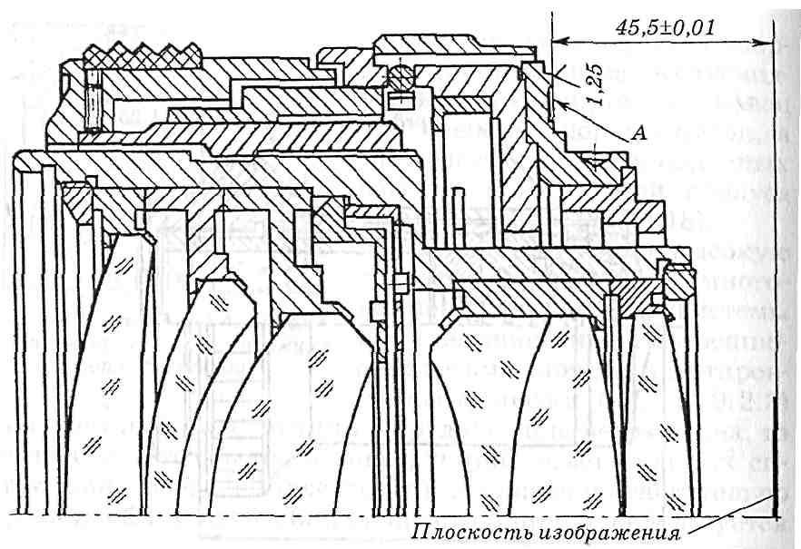
Конструкции линзовых систем
Notes:
В зависимости от степени новизны различаются:
частичная модернизация существующего прибора приводит к некоторому улучшению одного или нескольких показателей качества за счет изменения параметров, улучшения элементной базы, частичного изменения структуры и т.п.
Существенная модернизация приводит к значительному улучшению основных показателей качества прибора за счет существенного изменения параметров и структурной схемы, приводящих к большим конструктивным изменениям.
Создание нового прибора, предназначенного для решения известных или принципиально новых задач и основанного на новых принципах действия, использование которых позволяет резко улучшить основные показатели качества.
При создании новых ОЭП процессу собственно проектирования – опытно-конструкторским работам (ОКР) - обычно предшествуют научно-исследовательские работы (НИР).
Целью НИР является решение проблемных вопросов, позволяющее обосновать возможность и целесообразность дальнейшего проектирования, получить необходимую исходную информацию и тем самым предотвратить значительные затраты на проведение проектных работ в случае, когда поставленная задача не может быть решена предлагаемыми средствами.
В рамках НИР изучается состояние разработок по поставленной или родственным задачам. С этой целью анализируются все доступные источники информации, а также опыт промышленности. На основе выдвинутых теоретических положений разрабатываются макеты узлов и прибора в целом. После их изготовления и экспериментальных исследований дается заключение о возможности создания промышленного образца прибора, и формулируются рекомендации по проведению ОКР.
Последовательность разработки и изготовления промышленных изделий в настоящее время регламентируется группой государственных стандартов, входящих в Единую систему конструкторской документации (ЕСКД).

Slide 58
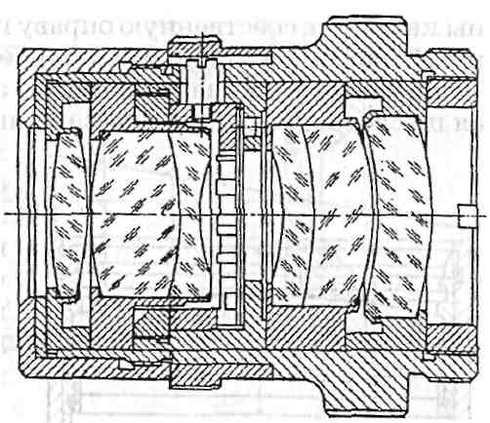
Конструкции линзовых систем
Notes:
В зависимости от степени новизны различаются:
частичная модернизация существующего прибора приводит к некоторому улучшению одного или нескольких показателей качества за счет изменения параметров, улучшения элементной базы, частичного изменения структуры и т.п.
Существенная модернизация приводит к значительному улучшению основных показателей качества прибора за счет существенного изменения параметров и структурной схемы, приводящих к большим конструктивным изменениям.
Создание нового прибора, предназначенного для решения известных или принципиально новых задач и основанного на новых принципах действия, использование которых позволяет резко улучшить основные показатели качества.
При создании новых ОЭП процессу собственно проектирования – опытно-конструкторским работам (ОКР) - обычно предшествуют научно-исследовательские работы (НИР).
Целью НИР является решение проблемных вопросов, позволяющее обосновать возможность и целесообразность дальнейшего проектирования, получить необходимую исходную информацию и тем самым предотвратить значительные затраты на проведение проектных работ в случае, когда поставленная задача не может быть решена предлагаемыми средствами.
В рамках НИР изучается состояние разработок по поставленной или родственным задачам. С этой целью анализируются все доступные источники информации, а также опыт промышленности. На основе выдвинутых теоретических положений разрабатываются макеты узлов и прибора в целом. После их изготовления и экспериментальных исследований дается заключение о возможности создания промышленного образца прибора, и формулируются рекомендации по проведению ОКР.
Последовательность разработки и изготовления промышленных изделий в настоящее время регламентируется группой государственных стандартов, входящих в Единую систему конструкторской документации (ЕСКД).

Slide 59
Конструкции линзовых систем
Насыпная в оправах конструкция применяется обычно при конструировании многокомпонентных фотобъективов, микрообъективов, проекционных и фотограмметрических объективов, зеркально-линзовых объективов.
На рис. представлена конструкция многолинзового проекционного объектива, компоненты которого завальцованы каждый в собственную оправу и установлены в общий корпус.
Силовое замыкание выполняется резьбовым кольцом.
Notes:
В зависимости от степени новизны различаются:
частичная модернизация существующего прибора приводит к некоторому улучшению одного или нескольких показателей качества за счет изменения параметров, улучшения элементной базы, частичного изменения структуры и т.п.
Существенная модернизация приводит к значительному улучшению основных показателей качества прибора за счет существенного изменения параметров и структурной схемы, приводящих к большим конструктивным изменениям.
Создание нового прибора, предназначенного для решения известных или принципиально новых задач и основанного на новых принципах действия, использование которых позволяет резко улучшить основные показатели качества.
При создании новых ОЭП процессу собственно проектирования – опытно-конструкторским работам (ОКР) - обычно предшествуют научно-исследовательские работы (НИР).
Целью НИР является решение проблемных вопросов, позволяющее обосновать возможность и целесообразность дальнейшего проектирования, получить необходимую исходную информацию и тем самым предотвратить значительные затраты на проведение проектных работ в случае, когда поставленная задача не может быть решена предлагаемыми средствами.
В рамках НИР изучается состояние разработок по поставленной или родственным задачам. С этой целью анализируются все доступные источники информации, а также опыт промышленности. На основе выдвинутых теоретических положений разрабатываются макеты узлов и прибора в целом. После их изготовления и экспериментальных исследований дается заключение о возможности создания промышленного образца прибора, и формулируются рекомендации по проведению ОКР.
Последовательность разработки и изготовления промышленных изделий в настоящее время регламентируется группой государственных стандартов, входящих в Единую систему конструкторской документации (ЕСКД).

Slide 60
Конструкции линзовых систем
В резьбовых конструкциях линзы и компоненты закрепляются каким-либо способом в своих оправах, которые соединяются по резьбе с корпусной деталью.
Резьбовая конструкция является наименее технологичной из рассмотренных выше, так как более трудоемка при изготовлении и сборке, поэтому в настоящее время используется относительно других гораздо реже.
В этой конструкции практически невозможно осуществлять юстировку центрировки компонентов системы.
Notes:
В зависимости от степени новизны различаются:
частичная модернизация существующего прибора приводит к некоторому улучшению одного или нескольких показателей качества за счет изменения параметров, улучшения элементной базы, частичного изменения структуры и т.п.
Существенная модернизация приводит к значительному улучшению основных показателей качества прибора за счет существенного изменения параметров и структурной схемы, приводящих к большим конструктивным изменениям.
Создание нового прибора, предназначенного для решения известных или принципиально новых задач и основанного на новых принципах действия, использование которых позволяет резко улучшить основные показатели качества.
При создании новых ОЭП процессу собственно проектирования – опытно-конструкторским работам (ОКР) - обычно предшествуют научно-исследовательские работы (НИР).
Целью НИР является решение проблемных вопросов, позволяющее обосновать возможность и целесообразность дальнейшего проектирования, получить необходимую исходную информацию и тем самым предотвратить значительные затраты на проведение проектных работ в случае, когда поставленная задача не может быть решена предлагаемыми средствами.
В рамках НИР изучается состояние разработок по поставленной или родственным задачам. С этой целью анализируются все доступные источники информации, а также опыт промышленности. На основе выдвинутых теоретических положений разрабатываются макеты узлов и прибора в целом. После их изготовления и экспериментальных исследований дается заключение о возможности создания промышленного образца прибора, и формулируются рекомендации по проведению ОКР.
Последовательность разработки и изготовления промышленных изделий в настоящее время регламентируется группой государственных стандартов, входящих в Единую систему конструкторской документации (ЕСКД).

Slide 61
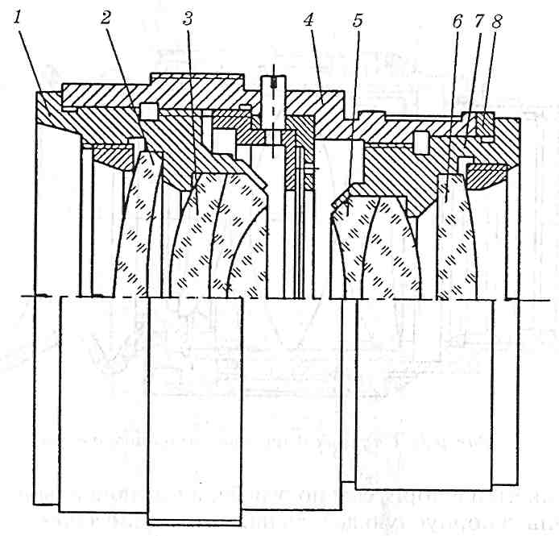
Конструкции линзовых систем
Notes:
В зависимости от степени новизны различаются:
частичная модернизация существующего прибора приводит к некоторому улучшению одного или нескольких показателей качества за счет изменения параметров, улучшения элементной базы, частичного изменения структуры и т.п.
Существенная модернизация приводит к значительному улучшению основных показателей качества прибора за счет существенного изменения параметров и структурной схемы, приводящих к большим конструктивным изменениям.
Создание нового прибора, предназначенного для решения известных или принципиально новых задач и основанного на новых принципах действия, использование которых позволяет резко улучшить основные показатели качества.
При создании новых ОЭП процессу собственно проектирования – опытно-конструкторским работам (ОКР) - обычно предшествуют научно-исследовательские работы (НИР).
Целью НИР является решение проблемных вопросов, позволяющее обосновать возможность и целесообразность дальнейшего проектирования, получить необходимую исходную информацию и тем самым предотвратить значительные затраты на проведение проектных работ в случае, когда поставленная задача не может быть решена предлагаемыми средствами.
В рамках НИР изучается состояние разработок по поставленной или родственным задачам. С этой целью анализируются все доступные источники информации, а также опыт промышленности. На основе выдвинутых теоретических положений разрабатываются макеты узлов и прибора в целом. После их изготовления и экспериментальных исследований дается заключение о возможности создания промышленного образца прибора, и формулируются рекомендации по проведению ОКР.
Последовательность разработки и изготовления промышленных изделий в настоящее время регламентируется группой государственных стандартов, входящих в Единую систему конструкторской документации (ЕСКД).

Slide 62
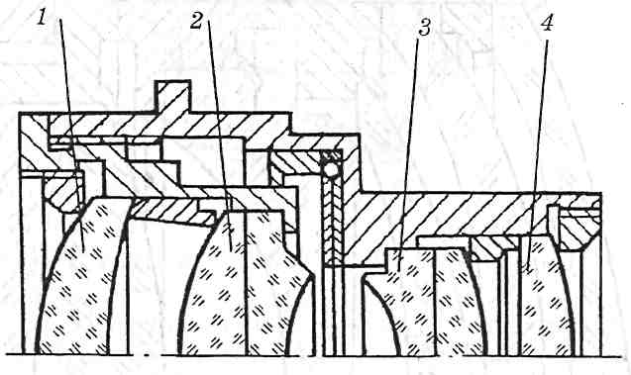
Конструкции линзовых систем
В комбинированных конструкциях компоненты линзовых систем сопрягаются с несущей (корпусной) деталью различными способами: непосредственно устанавливаются в корпус, насыпаются в оправах или их оправы соединяются с корпусом по резьбе.
На рис. изображена конструкция фотообъектива «Гелиос-44Н», компоненты 1 и 2 которого закреплены в оправе, соединяемой с корпусом по резьбе, а компоненты 3 и 4 установлены в корпусную деталь насыпным способом.
Notes:
В зависимости от степени новизны различаются:
частичная модернизация существующего прибора приводит к некоторому улучшению одного или нескольких показателей качества за счет изменения параметров, улучшения элементной базы, частичного изменения структуры и т.п.
Существенная модернизация приводит к значительному улучшению основных показателей качества прибора за счет существенного изменения параметров и структурной схемы, приводящих к большим конструктивным изменениям.
Создание нового прибора, предназначенного для решения известных или принципиально новых задач и основанного на новых принципах действия, использование которых позволяет резко улучшить основные показатели качества.
При создании новых ОЭП процессу собственно проектирования – опытно-конструкторским работам (ОКР) - обычно предшествуют научно-исследовательские работы (НИР).
Целью НИР является решение проблемных вопросов, позволяющее обосновать возможность и целесообразность дальнейшего проектирования, получить необходимую исходную информацию и тем самым предотвратить значительные затраты на проведение проектных работ в случае, когда поставленная задача не может быть решена предлагаемыми средствами.
В рамках НИР изучается состояние разработок по поставленной или родственным задачам. С этой целью анализируются все доступные источники информации, а также опыт промышленности. На основе выдвинутых теоретических положений разрабатываются макеты узлов и прибора в целом. После их изготовления и экспериментальных исследований дается заключение о возможности создания промышленного образца прибора, и формулируются рекомендации по проведению ОКР.
Последовательность разработки и изготовления промышленных изделий в настоящее время регламентируется группой государственных стандартов, входящих в Единую систему конструкторской документации (ЕСКД).

Slide 63
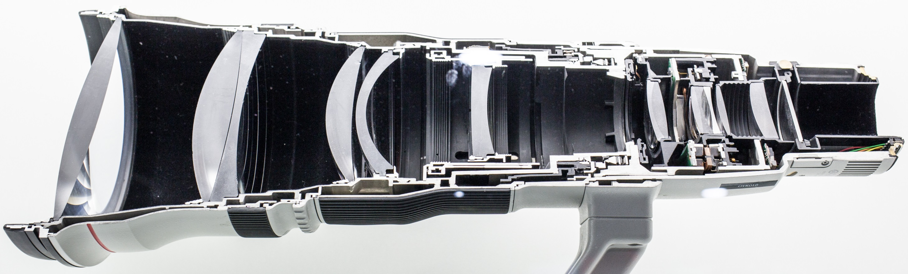
Конструкции линзовых систем
Notes:
В зависимости от степени новизны различаются:
частичная модернизация существующего прибора приводит к некоторому улучшению одного или нескольких показателей качества за счет изменения параметров, улучшения элементной базы, частичного изменения структуры и т.п.
Существенная модернизация приводит к значительному улучшению основных показателей качества прибора за счет существенного изменения параметров и структурной схемы, приводящих к большим конструктивным изменениям.
Создание нового прибора, предназначенного для решения известных или принципиально новых задач и основанного на новых принципах действия, использование которых позволяет резко улучшить основные показатели качества.
При создании новых ОЭП процессу собственно проектирования – опытно-конструкторским работам (ОКР) - обычно предшествуют научно-исследовательские работы (НИР).
Целью НИР является решение проблемных вопросов, позволяющее обосновать возможность и целесообразность дальнейшего проектирования, получить необходимую исходную информацию и тем самым предотвратить значительные затраты на проведение проектных работ в случае, когда поставленная задача не может быть решена предлагаемыми средствами.
В рамках НИР изучается состояние разработок по поставленной или родственным задачам. С этой целью анализируются все доступные источники информации, а также опыт промышленности. На основе выдвинутых теоретических положений разрабатываются макеты узлов и прибора в целом. После их изготовления и экспериментальных исследований дается заключение о возможности создания промышленного образца прибора, и формулируются рекомендации по проведению ОКР.
Последовательность разработки и изготовления промышленных изделий в настоящее время регламентируется группой государственных стандартов, входящих в Единую систему конструкторской документации (ЕСКД).

Slide 64
Конструкции линзовых систем
В специальных конструкциях линзы и компоненты устанавливаются и закрепляются в корпусной детали нетрадиционным способом.
На рис. представлена конструкция проекционного объектива, линзы которого (две из них 1 и 3 выполнены из полистирола, а третья 2 - из силикатного стекла) установлены в призматических канавках литой пластмассовой общей оправы, выполненной из двух цилиндрических половинок 4, 5.
Крепление линз осуществляется обжимом их половинками оправы, вставленной в корпусную деталь.
Благодаря упругости тонких буртиков призматических канавок производится беззазорное сопряжение линз с оправой.
Точность расположения линз достигается точным литьем элементов оправы.
Notes:
В зависимости от степени новизны различаются:
частичная модернизация существующего прибора приводит к некоторому улучшению одного или нескольких показателей качества за счет изменения параметров, улучшения элементной базы, частичного изменения структуры и т.п.
Существенная модернизация приводит к значительному улучшению основных показателей качества прибора за счет существенного изменения параметров и структурной схемы, приводящих к большим конструктивным изменениям.
Создание нового прибора, предназначенного для решения известных или принципиально новых задач и основанного на новых принципах действия, использование которых позволяет резко улучшить основные показатели качества.
При создании новых ОЭП процессу собственно проектирования – опытно-конструкторским работам (ОКР) - обычно предшествуют научно-исследовательские работы (НИР).
Целью НИР является решение проблемных вопросов, позволяющее обосновать возможность и целесообразность дальнейшего проектирования, получить необходимую исходную информацию и тем самым предотвратить значительные затраты на проведение проектных работ в случае, когда поставленная задача не может быть решена предлагаемыми средствами.
В рамках НИР изучается состояние разработок по поставленной или родственным задачам. С этой целью анализируются все доступные источники информации, а также опыт промышленности. На основе выдвинутых теоретических положений разрабатываются макеты узлов и прибора в целом. После их изготовления и экспериментальных исследований дается заключение о возможности создания промышленного образца прибора, и формулируются рекомендации по проведению ОКР.
Последовательность разработки и изготовления промышленных изделий в настоящее время регламентируется группой государственных стандартов, входящих в Единую систему конструкторской документации (ЕСКД).

Slide 65
Конструкции линзовых систем
Notes:
В зависимости от степени новизны различаются:
частичная модернизация существующего прибора приводит к некоторому улучшению одного или нескольких показателей качества за счет изменения параметров, улучшения элементной базы, частичного изменения структуры и т.п.
Существенная модернизация приводит к значительному улучшению основных показателей качества прибора за счет существенного изменения параметров и структурной схемы, приводящих к большим конструктивным изменениям.
Создание нового прибора, предназначенного для решения известных или принципиально новых задач и основанного на новых принципах действия, использование которых позволяет резко улучшить основные показатели качества.
При создании новых ОЭП процессу собственно проектирования – опытно-конструкторским работам (ОКР) - обычно предшествуют научно-исследовательские работы (НИР).
Целью НИР является решение проблемных вопросов, позволяющее обосновать возможность и целесообразность дальнейшего проектирования, получить необходимую исходную информацию и тем самым предотвратить значительные затраты на проведение проектных работ в случае, когда поставленная задача не может быть решена предлагаемыми средствами.
В рамках НИР изучается состояние разработок по поставленной или родственным задачам. С этой целью анализируются все доступные источники информации, а также опыт промышленности. На основе выдвинутых теоретических положений разрабатываются макеты узлов и прибора в целом. После их изготовления и экспериментальных исследований дается заключение о возможности создания промышленного образца прибора, и формулируются рекомендации по проведению ОКР.
Последовательность разработки и изготовления промышленных изделий в настоящее время регламентируется группой государственных стандартов, входящих в Единую систему конструкторской документации (ЕСКД).

Slide 66
Темы рефератов
Децентрировка линз при различных конструкциях оправ
Автоматизация сборки фотообъективов
Типовые линзовые системы фотообъективов. Требования к линзовой системе.
Типовые линзовые системы тепловизиоров. Требования к линзовой системе.
Типовые линзовые системы лазерных дальномеров. Требования к линзовой системе.

Slide 67
Вопросы
1. Линзы. Типы линз. Конструктивные параметры линз.
2. Линзы. Типы линз. Склейки линз.
3. Конструкции линзовых систем.
4. Конструкции узлов крепления круглых оптических деталей и линзовых систем.

